Slide 1
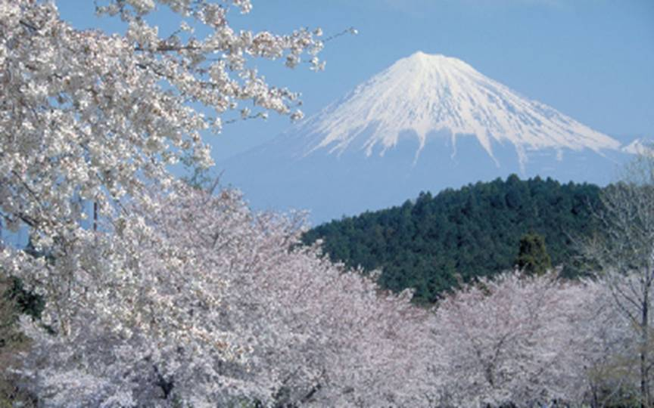
中西眞彦氏をたたえる会
祭
会場：学士会館
日時：平成３０年１０月２１日
１５時より
主催
青雲塾
中西眞彦氏を囲む有志の会

Slide 2
中西眞彦語録
大自然の摂理に学ぶ
人間の本性は利他にあり

Slide 3
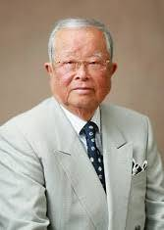
本日のプログラム
開会宣言
中西眞彦を氏たたえる会 準備室 臼井 基樹
中西眞彦氏の足跡
主催者挨拶
中西眞彦を氏たたえる会発起人会 代表 吉田 武男ごあいさつ
第９３代内閣総理大臣 鳩山由紀夫様
献 杯
国務大臣・東京五輪・パラリンピック担当
衆議院議員 桜田義孝 様
ごあいさつ
青雲塾 塾頭 田中 直樹
衆議院議員 柿沢未途 様
非営活動法人 未来構想フォーラム 代表
大脇準一郎 様
元 文部科学大臣・衆議院議員 下村 博文 様
＊
＊
＊
ごあいさつ
たたえる会 発起人日本文明研究家 飯田 汎
各界も方々からお言葉を
衆議院議員 江田 憲司 様
＊
＊
ご家族へ贈呈
閉会挨拶
中西眞彦を氏たたえる会 準備室 阪田ひろ子
たたえる会 – １

Slide 4
中西眞彦氏をたたえる会 発起人
発起人代表
吉田 武男
筑波大学教育学類長
発起人
小長 敬一
産業人材研修サンタ―理事・弁護士
鳩山 由紀夫
第９３代 内閣総理大臣
財団法人アジア共同体研究所 理事長
下村 博文
衆議院議員・元文部科学大臣
櫻田 義孝
衆議院議員・五輪担当大臣
西村康稔
衆議院議員・内閣官房副長官
森 英介
衆議院議員
藤田幸久
参議院議員
江田憲司
衆議院議員
柿沢未途
衆議院議員
村上和雄
国際科学振興財団 理事・筑波大 名誉教授
結城章夫
公益財団法人 山形県産業技術振興機構 理事
山形大学 名誉教授・元 文部科学事務次官
千田 泰弘
新鋭の匠 理事
野口 哲英
メドックスグループ 会長
三原 晃
一般社団法人 地域活性化支援機構 理事長
塩澤 修平
慶応義塾大学 経済学部教授
廣瀬 輝夫
日本医療経営学会 理事長
元 ニューヨーク医科大学 教授
本間 正義
元 東京大学大学院農学生命科学研究科 教授
小林達夫
國學院大學 名誉教授
田村秀男
産経新聞 特別記者 編集委員 論説委員
早稲田大学大学院 講師
金子和夫
アイコンテクノ 会長・
神奈川県異業種連絡会 理事
飯田 汎
日本文明研究家・元 放送大学 客員教授
池田 要
リーモートセンシング技術センター 理事長
大道 久
日本大学医学部 名誉教授
辻 哲夫
東京大学高齢社会総合研究機構特任教授
元 厚生労働事務次官
西村 修三
関西学園大学経営戦略研究科 客員教授
元 京都大学 副学長
藤原孝之
いわき明星大学大学院理工学研究科 教授
信州大学大学院総合理工学研究科 特任教授
川嶋みどり
日本赤十字看護大学 名誉教授
永田勝太郎
公益財団法人 国際全人医療研究所 所長
千代田国際クリニック 院長
北野達也
星城大学大学院健康支援学研究科安全管理学 教授
佐野 潔
米国財団法人 野口医学研究所 理事長
太田秀樹
医療法人 アスムス 理事長
中川十郎
日本ビジネスインテリジェンス協会 理事長
大脇準一郎
NPO法人 未来構想戦略フォーラム 代表
富山 泰庸
青雲塾 初代塾頭
高山 陽介
青雲塾 第３代塾頭
田中 直樹
青雲塾 塾頭
阪田浩子
オフィス しょくの達人 代表
志佐隆司
ビデオジャーナリスト

Slide 5
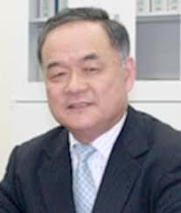
主催者挨拶
8月17日に、中西眞彦先生がご逝去されました。本来でしたら、今日、先生の「米寿のお祝いの会」が催される予定でした。それだけに、残念至極でなりません。
ここで改めて言うまでもないことですが、中西先生は財界・経済界・産業界などの各方面でご活躍され、政界ともつながりをもちながら日本の発展に尽力されました。最近では、国家ビジョン研究会を創設されて、農業界や教育界などの方面にも強い関心を向けられました。そのため、様々な関係者と御縁を結ばれていたように思います。
そこで中西先生と様々なところでご縁のあった者たちが一堂に集まって、中西先生のご功績をたたえながら先生の根底にあった哲理を再認識するような機会を設けたいという話が進み、「米寿のお祝いの会」の予定日に、あえて「偲ぶ会」ではなく、「たたえる会」が計画されました。
吉田 武男
筑波大学教授
・教育学域代表
この名称のほうが、過去を振り返るよりも、つねに未来の在り方に目を向けられていた中西先生の生き方にふさわしいように思われたからです。
私事になりますが、私は中西先生とそれほど古くからの知り合いではありません。はじめて会ったのは、今からおよそ10年前です。そのきっかけをつくっていただいたのが、分子生物学者で筑波大学名誉教授の村上和雄先生でした。村上先生から、「東京で研究会があるので、そこで道徳教育に関して発表してくれないか」というお誘いがあり、その会で発表したのが、中西先生との出会いでした。その会は、今から振り返ってみると、国家ビジョン研究会の教育問題分科会に当たるのではないかと思われます。
それ以来、その会に出席させてもらい交流をもちながら、中西先生から様々なことを学ばせてもらいました。その中でも、一番印象に残っていて将来とも消えそうにない教えがあります。もちろん、先生にとっては、その教えは教えでないかもしれませんが、私にとっては、それは中西先生から教えてもらったので、教えと言わざるをえません。
あるときに、私が「徳育は教育の中心ですが、解決は不可能ですから方針を変えませんか」と弱音を吐くと、すかさず中西先生は「徳育は教育の本丸なのだから、徳育に狙いを定める。教育改革しようとするなら、外堀を埋めようとするのではなく、その本丸に挑む。本丸を崩せば、一気に事態は変わるのだ。」と言われました。このような発想は、私の度肝を抜くものでした。そのほかにも、「私利私欲で生きるな」「人を助ければ自分も助かる」など、様々な人生訓を私は中西先生から学ばせてもらいました。
今日の会に集まられた方々は、中西先生と交流された時期も場所も、そして期間も関係性も違いますから、きっと違ったことを学ばれたと拝察します。しかし、中西先生とご縁をもった点は共通しています。今日集まった方々が、中西先生が話されていたことの哲理や志を語り合いながら、狭くは個々人の人生の在り方生き方について、広くは日本や世界の発展に貢献できるような働き方や生き方について話せことができたら嬉しく思います。さらには、この会をきっかけに新しい人間関係が生まれ、個人相互の成長、さらには日本や世界の発展に寄与できることがあるでしょう。そうなれば、中西先生の教えの種がこれからもそれぞれのところで新しい芽を出し、広がっていきます。それは嬉しい限りです。
どうぞ、時間のある限り、「中西眞彦氏をたたえる会」で、中西先生とのご縁を酒の肴にして語りましょう。このような失礼なことを言っても、きっと許していただけると信じています。あの「ハッ、ハッ、ハッ」という屈託のない大きな笑い声とともに。
この会にご参加いただき、本当にありがとうございます。
平成30年10月 21日
たたえる会 発起人代表
筑波大学教授・教育学域代表 吉田 武男

Slide 6
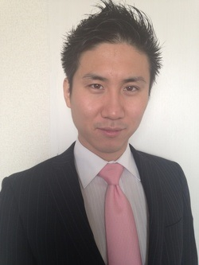
主催者挨拶
本日は、多くの皆様にお集まりいただきありがとうございます。 私たち、青雲塾塾生は、毎月中西眞彦先生の講話をいただき、自己研鑽の月日を重ねてまいりました。 もっと、中西先生に、もっと早くお会いし、もっと多くを学びたかった。あまりにも早いご逝去を残念に思っております。
中西先生は、実業の世界で成功され、東京商工会議所副会頭を足場に、様々な政策を行い、晩年はシンクタンクを立ち上げ政界と最後まで関わってこられたのは皆様ご承知の事と存じますが、その傍ら、青雲塾という中西眞彦先生の哲学塾として人間の研究を重ね、世の中の為に生きる人間として、塾生は自己研鑽の月日を重ねてまいりました。その講義代は、全てシンクタンクへの寄付としてロビー活動に当てられ、ご自身は1
田中 直樹
1円も取らず無償でひたすら世の中の為にとご講義を頂き、御他界される最期の月まで、杖をつき肩を支えられながら足を運び全うされました。 研究内容としては、人間の本性と自然界の本性を磨く事で様々な分野で発展していくという事を、哲学、科学、歴史学、物理学など多方面からの視点で教えて頂きました。中西先生はその哲学を18歳から28歳までとある師匠から学び、その考え方、方法論をもって、ベンカン、副会頭時代に成果を出してきたとの事です。その教えのお陰で青雲塾生それぞれが、家族、仕事、事業、政治など個々の分野で少しずつではありますが確かな実力、成果を積み上げてきています。 これ程成果がはっきりと見える学びは他には無いと感じております。 私ごとではありますが、青雲塾だけでなく国家ビジョン研究会の最高顧問秘書役として、研究会の政策議論への参加、議員先生との政策議論などにも数多く同席させて頂き、普通私のような若輩者が足を踏み入れる事の出来ない総理官邸にお供させて頂き、様々な経験をさせて頂きました。 このように、行政府の中心で議論される様な方が、末端の一若者にまで気にかけて頂き、後回しにせず将来の可能性だからと次世代にお時間と経験を与えて頂いた事は、哲学の一つである 「自由競争と平等に助ける」 という人間根底の本性であるという教えをそのまま実践で見せて頂きました。 議員先生との対談、シンクタンクとしての立案、青雲塾としての講義内容が、まさに知行合一していました。 そして危篤で運ばれた病床で、我々に残された最期の言葉が、目も手も口も動かない状態で 「よっしゃ、打合せするぞ、090...」 と携帯電話の番号を永遠と読み上げておられた死をも目前に恐怖していない景色は、我々に衝撃を与えました。 「我が身どうなっても全体の為に尽くす」という理念を最後まで嘘偽りなく全うされたからです。この理念を持って世の中に尽くす。この尊い教えをこれからは、中西先生が望まれた様に、次世代の方々へ広めるべく青雲塾生一丸となり邁進して参ります。中西先生と多くを語り、そしていろいろな活動を一緒にされてきた皆様に今後ともご支援・ご指導を賜りたく思います。 本日は、中西先生をたたえる会にお集まりいただき、主催者の一人としてお礼申し上げます。
平成30年10月 21日
主催者 青雲塾
塾頭 田中直樹

Slide 7
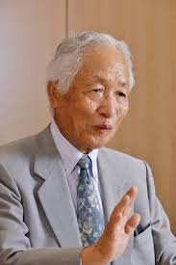
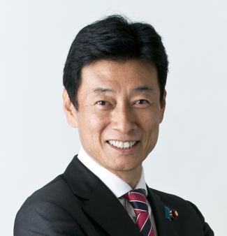
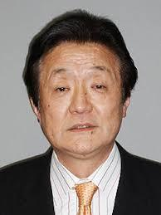
たたえる会 発起人より（１）
中西さんのリーダーシップ
平成23年3月１１日、東日本大震災のおこる前々日に中西さんと会談し、これからの原子力発電、再生エネルギー等について議論した上で、国家ビジョン研究会の中にエネルギー関係特別委員会を設置することで意見の一致をみたことを、今、鮮明に思い出しております。兎角、構想力豊かで、人を説きふせる説得力に優れ、暖かく人に接する包容力を持った方が中西さんでした。内外情勢激動のこの時機にこそ、中西さんのリーダーシップが求められるのですが、それは、叶いません。我々残った者が、ご遺志を引き継いでいこうではありませんか。
小長 啓一
産業人材研修サンタ―理事長・弁護士・元 通商産業事務次官
中西眞彦さんとの思い出
中西眞彦・国家ビジョン研究会最高顧問のあまりに突然の悲報に接して、まだ気持ちの整理がつかずにいます。
私と中西眞彦さんとの出会いは、衆議院会館の私の事務所と記憶しております。
お会いした時に、熱く、経済と文化の両面を含め、日本の再生を語られた姿を今でも鮮明に記憶しています。産業界と言論界のご経験から、「一般社団法人 国家ビジョン研究会」を創設し、オピニオンリーダーとして、ご活躍されたことは、皆さまご承知の通りと思います。
その後、幾度となく、時には、仲間の議員とともに、お会いし、産業・教育・医療・農業・外交など多方面に渡るご意見を、拝聴しました。
西村 康稔
内閣官房副長官
衆議院議員
衆議院議員会館で「国家ビジョン研究会」のシンポジウムや、講演会での、熱い思いを語るお姿に感銘を受けました。
各方面でのご指導をいただきましたが、私が会長を務める、エネルギー・化学産業振興議員連盟をつくるときにも、ご支援ご協力をいただきました。
もう、エネルギッシュに語る中西さんの姿を見ることは無いと思うととても残念です。
生前賜りましたご厚情に深く感謝するとともに、どうぞ安らかに眠ってください。
本当にありがとうございました。
中西真彦先生のご逝去を心からお悔やみ申し上げます。巨星逝く！内外多難の折、 国家のビジョンと舵取りでご指導頂きたいと念じておりましたので残念でなりませ ん。心からお悔やみ申し上げます。
藤田幸久
参議院議員

Slide 8
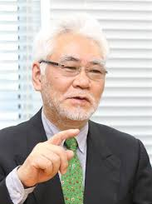
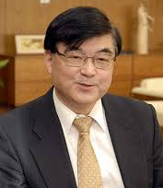
たたえる会 発起人より（２）
「突破者」の魂を引き継ごう
2009年5月連休明けの頃、電話をとると元経営者で中西真彦と名乗る。ただ者ではない。重厚な経験の堆積を包み込んだ独特の張りある声が伝わってくる。前年9月の「リーマンショック」勃発後の日銀批判や脱デフレの拙論を評価してくれたようだが、全く面識はない。半信半疑のまま永田町・十全ビルでの「国家ビジョン研究会」会合に顔を出すと、「金融政策は君にやってもらう」と言い、小生を財政金融部会副会長に据えた。部会長はマクロ経済理論の大家、宍戸駿太郎筑波大学名誉教授で、偉ぶらず端然と聞いてくれる。
動の中西代表、静の宍戸先生も共に「上善水のごとし」流、ためらいはどこかに吹っ飛んでしまった。
田村 秀男
日経新聞特別記者編集委員
翌年1月5日、鳩山由紀夫首相との首相官邸での面談で、財政と金融の両輪をフル稼働させて脱デフレ、日本再生をめざす提言を行った。鳩山さんは平野博文官房長官を通じて日銀の白川方明総裁に金融緩和を促したが、日銀はけんもほろろだ。すると中西さんはほどなく白川さんに直談判、白川さんは神妙な面持ちで中西節を聞かされた。固より、デフレなのにインフレを警戒する「日銀理論」の権化が考え方を改めるはずはなかったが、安倍晋三氏が金融緩和の推進を引っ提げて衆院選挙で圧勝、民主党は以来四分五裂である。白川さんも総裁再任を狙って、インフレ目標２％導入に応じたのだが、時すでに遅し。
安倍政権はアベノミクスを打ち出したが、国家ビジョン研究会の財政・金融両面からの脱デフレ策とは似て非なるものだ。アベノミクスは実のところ金融緩和任せ、財政の「機動的出動」は方便で、緊縮と消費税増税であり、デフレ圧力を招き入れる失敗を繰り返す。官邸に再び乗り込んで首相に再考を促したいところだが、中西さんなくしては事が運ばない。
生前、中西さんに小生が奉った別名は「突破者」。胆力、洞察力と人間的魅力にあふれた突破力をみられないのは無念至極、その魂を引き継ぐのみである。
中西先生との出会い
中西先生と初めてお会いしたのは、いまから１０年ほど前、私が山形大学の学長に就任して間もないころだった。ある学会の講演会で、私は、日本の教育の現状と課題、教育基本法改正の意味合いなどの話をした。会場に来られていた中西先生から、国家ビジョン研究会への参加を求められ、戸惑いながらもお引き受けすることにした。こうして中西先生とのお付き合いが始まり、私は、先生のお人柄に次第に惹かれていくことになった。
中西先生は、人類史における日本文明の特質を基本に据えて、日本の道徳教育を立て直すべきとのお考えだった。日本のこれからのエネルギー確保のためには、当面はメタンハイドレートを活用し、将来は核融合エネルギーを開発・実用化していくべきと主張された。私は、先生のこのような骨太の政策提言は、今の日本にとって極めてインパクトが大きくて大切なものだと思い、心腹していた。
中西先生がその志半ばで斃れられたことは、痛恨の極みである。私たち後輩は、その志を引き継いでいかなければいけないと思っている。日本の将来のことを常に考え、心配しておられた国士、中西眞彦先生のご冥福を心からお祈りいたします。
結城 章夫
公益財団法人
山形県産業技術振興財団理事長
元 山形大学学長
元 文部科学事務次官

Slide 9
中西眞彦氏 経歴
1930年1月10日 三重県松坂市に生まれる
1946年4月 京都芸術大学入学
哲学の師 斉藤先生に師事
1950年3月 京都芸藝術大学日本画科卒業
4月 関西学院大学院哲学科入学
1955年3月 関西学院哲学科博士課程卒業助手として奉職
1958年 岳父の経営する日本弁管工業に入社・取締役就任
桐生工場設立/三菱商事・日本鋼管・日立金属より出資
大阪工場設立/BENKANブランド商標登録など拡大 ・
1970年 日本弁管工業株式会社 取締役社長に就任
薮塚工場設立/大森工場設立
1977年5月 内閣貿易会議 委員
12月 米国ODAI社と業務提携/薮塚工場原子力機器で米
国機械学会のNN・NPT認定取得
1978年 スペイン原発向け継手を受注
東京都水道局プレス式管継手受注
1979年11月 ニュークリア・データと原子力関係の応力解析で
業務提唱
1981年10月 フランジ生産を韓国フランジに委託
1982年11月 東京商工会議所 議員
12月 東京旋管製作所と資本・業務で提携
1983年4月 鶴見工業買収
11月 ニュークリア・データ社と共同で、配管用CAD/
CAEの新会社「ケイミス」設立
1984年12月 高度技術開発研究所と汚水処理用の脱水機など
を開発
1985年3月 東京衛機製作所と油圧機器など生産で新会社設立
11月 英国最大手継ぎ手メーカーBKLを買収
1986年4月 大田区総合開発協議会 会長
1987年 タイにThai Benkan Co.Ltd を設立
1989年 日本弁管工業株式会社を株式会社ベンカンに社名変更
4月 労働省中小企業退職金共済審議会 委員
7月 人事院公務員問題懇談会 委員
8月 東京商工会議所 羽田空港跡地利用専門委員会 委員長
薮塚スーパークリーン工場増設
1990年2月 公正取引委員会 課徴金に関する独占禁止法改正
問題懇談会 委員
6月 日本商工会議所・東京商工会議所 政策委員
8月 通産省中小企業中小企業安定審議委員
1991年1月 国土庁 東京湾南西地域
総合再生計画調査全体委員会 委員
5月 日本経営者団体連盟 政策委員 常務理事
9月 財団法人国際研修協力機構 理事
1992年1月 中小企業庁中小企業政策審議会 委員
6月 大蔵省金融制度調査会 委員
1994年4月 政府税制調査会 委員
11月 内閣行政改革推進本部 規制緩和検討委員会 委員
東京商工会議所 副会頭 /日本商工会議所 特別顧問
茨城県に結城工場設立
1995年1月 東京商工連盟 会長 / 日本商工連盟 副会長
4月 行政改革委員会 参与 /
経済企画庁経済審議会 特別委員
7月 行政改革委員会 規制緩和小委員会 参与
溶接継手の生産委託を目的としたベトナム国営会
社2751社と契約終結及び生産開始
1996年7月 住宅金融債権管理機構 監査役
9月 通商産業省産業構造審議会 委員
金融制度調査会 日本銀行法改正小委員会
1997年2月 大蔵省資金運用審議官 専門委員
東京商工会議所 副会頭 解任
「新産業人会議」立ち上げ
1998年 特別信用保証制度の企画立案
1999年 中小企業４団体結集の呼びかけ
2000年 財団法人国際科学振興財団 会長
2001年10月 東京地裁より破産宣告
2002年 「ものづくりNPO」設立
2003年 早稲田大学理工学部総合研究所 顧問
市民国連 理事長
2004年 「人づくりNPO」設立
2007年 日本文明ファーラム設立
2009年10月 国家ビジョン研究会 設立
2010年 「こふき研究会」後の「青雲塾」活動開始

Slide 10
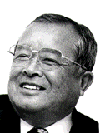
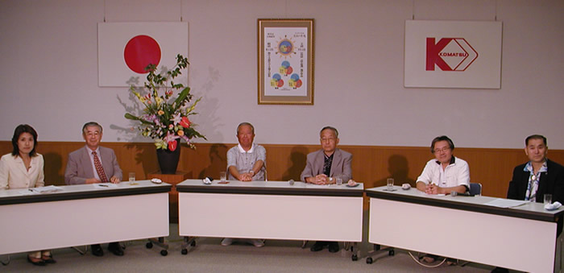
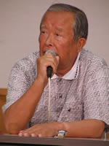
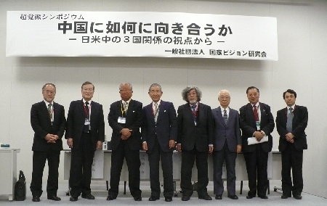
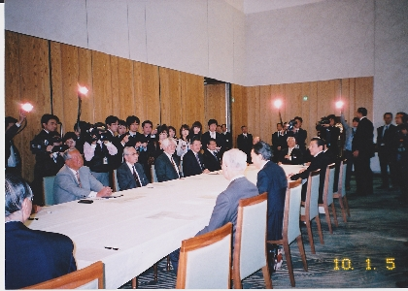
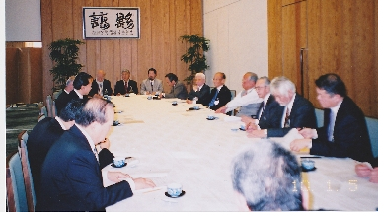
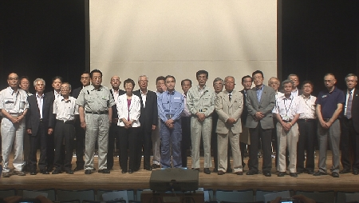
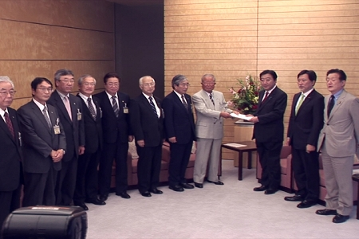
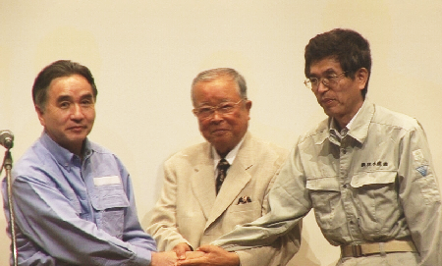
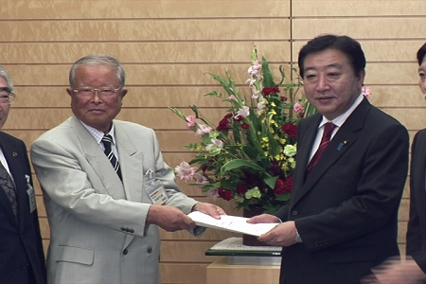
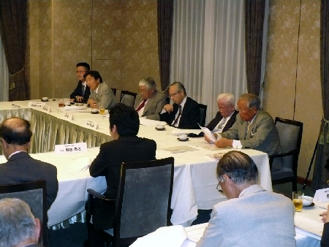
思い出アルバム
鳩山総理に「日本再生プラン」を提言
東北で語ろう！国と地方とNGOの共同集会
東北大震災被町村長と野田総理に陳情
浜田宏イ一エール大学教授を囲む会
東北大震災・仙台シンポジウム
復興庁にて打合せ

Slide 11
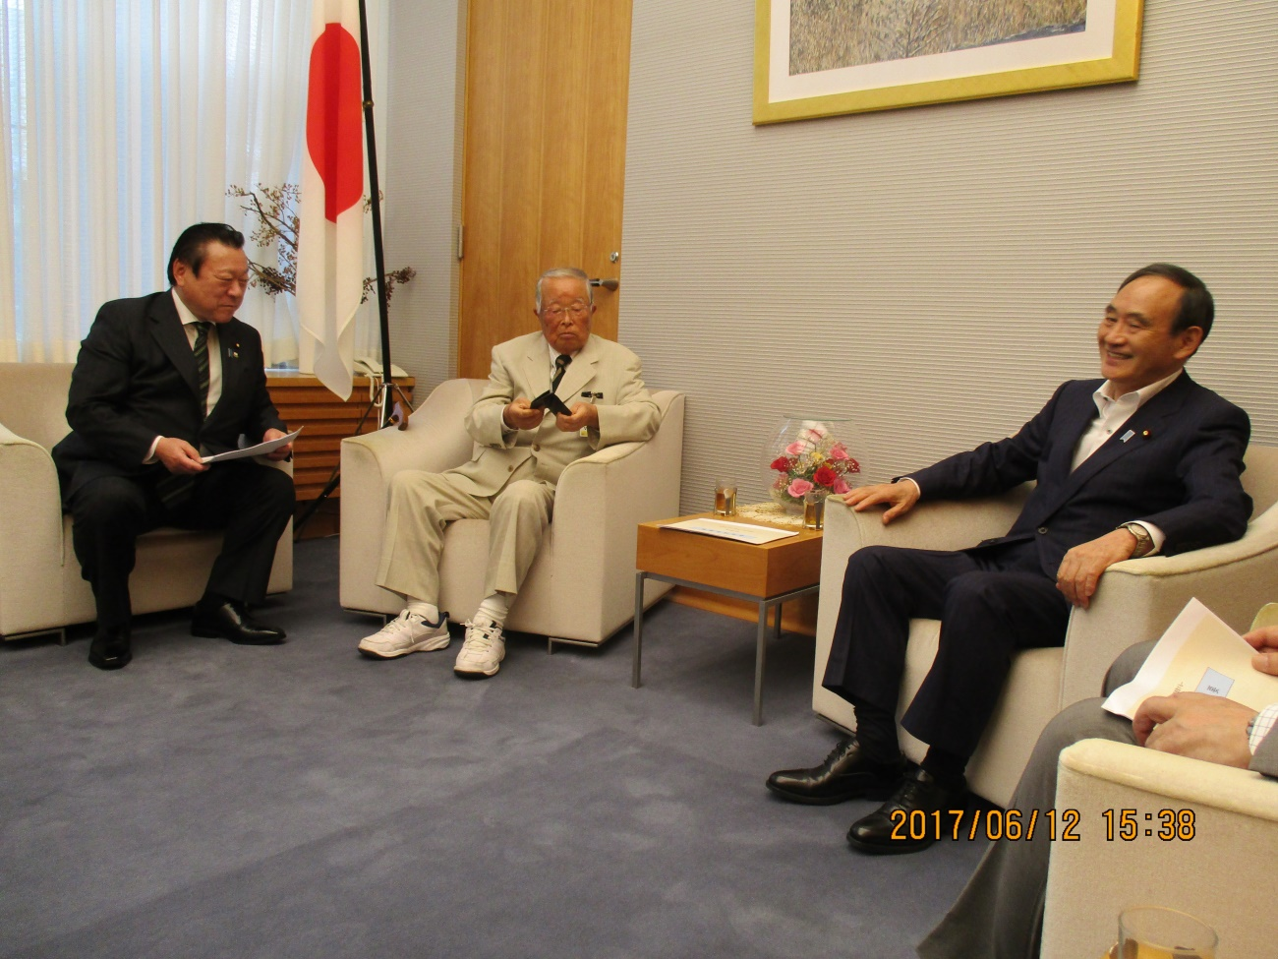
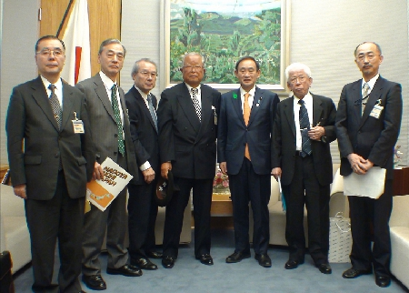
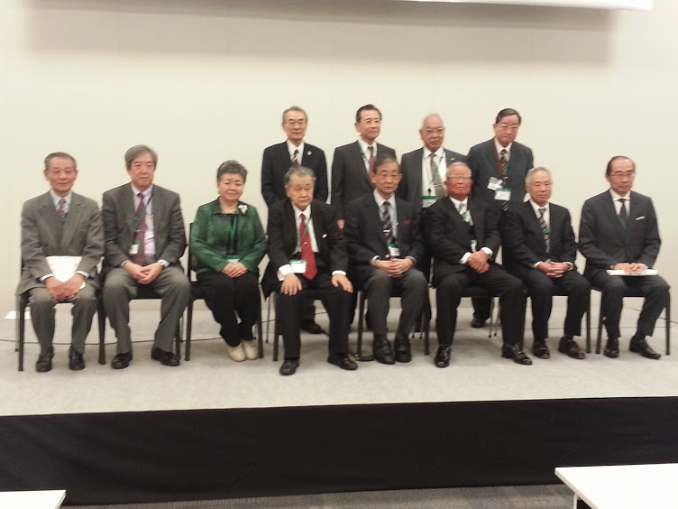
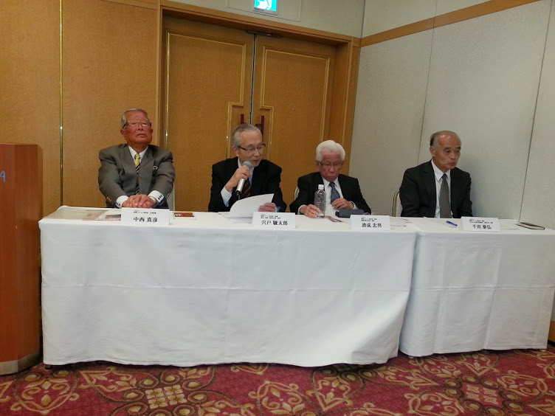
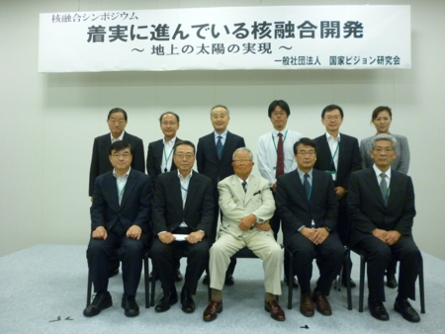
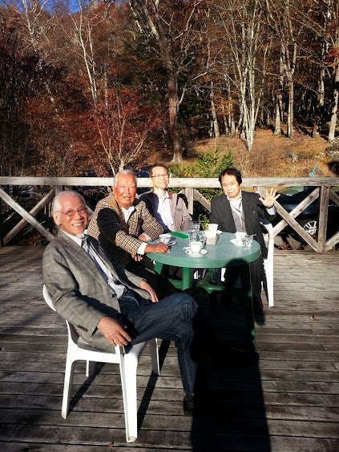
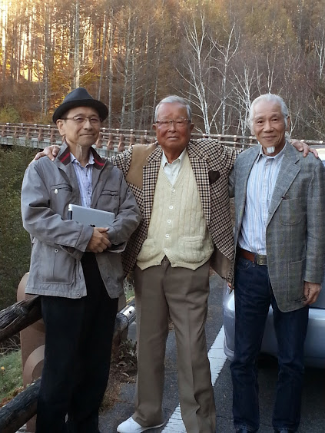
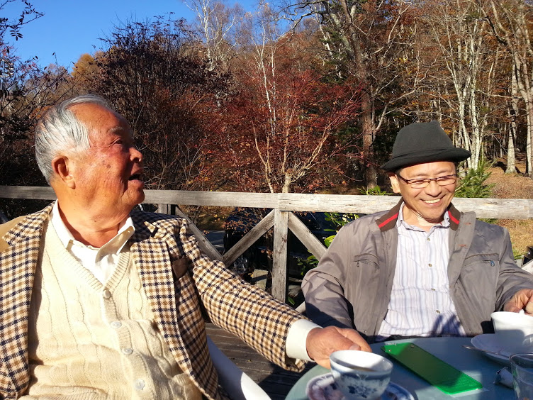
菅官房長官に産業成長戦略の提言を
医療・看護・介護のシンポジウム
国家ビジョン研究会統括会議

Slide 12
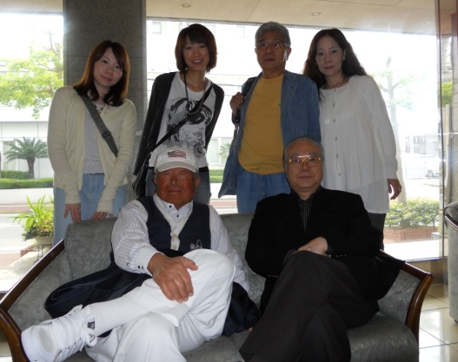
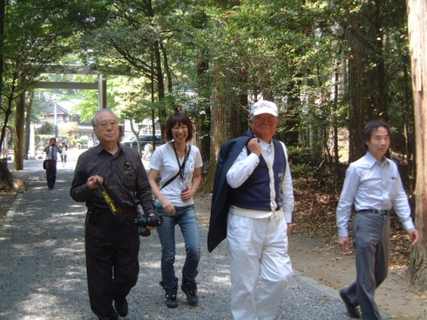
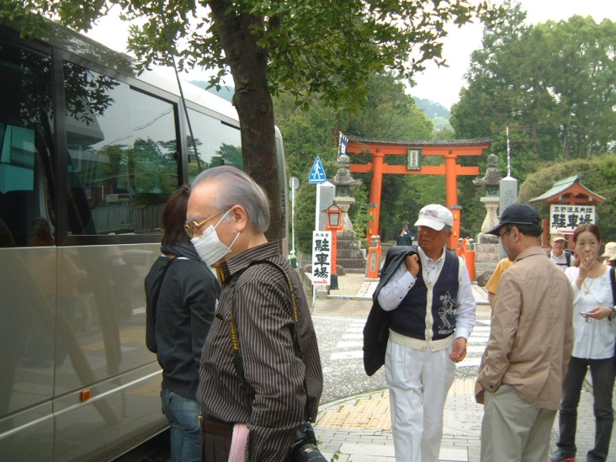
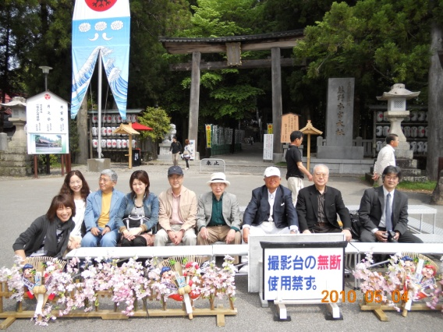
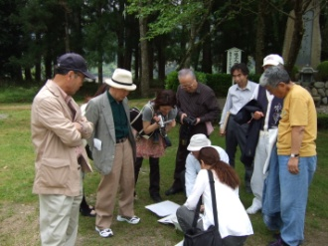
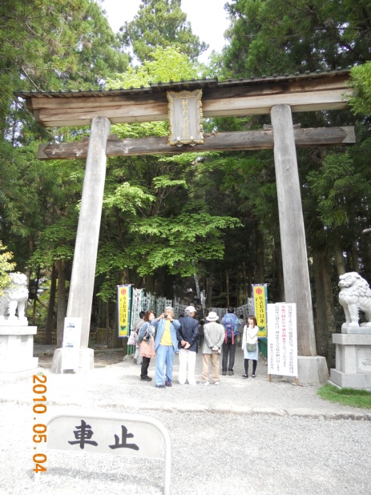
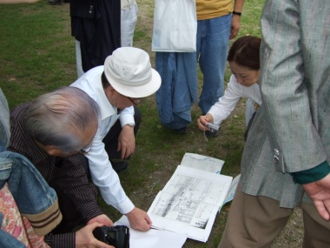
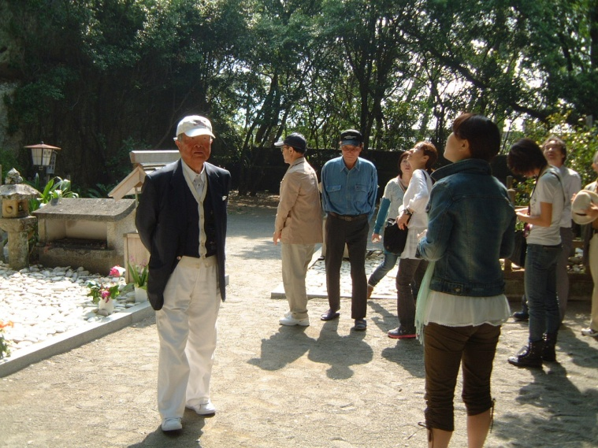
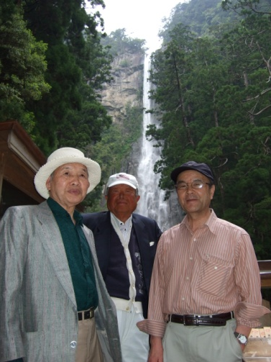
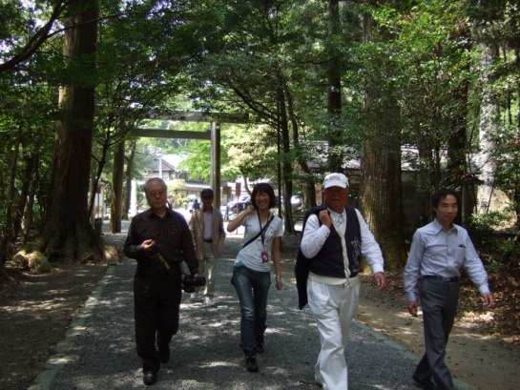
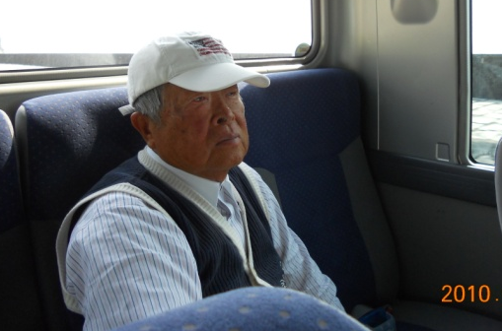
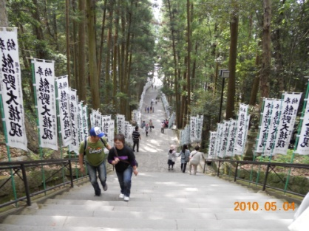
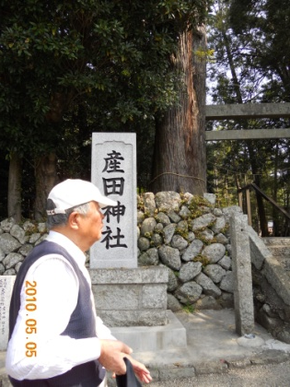
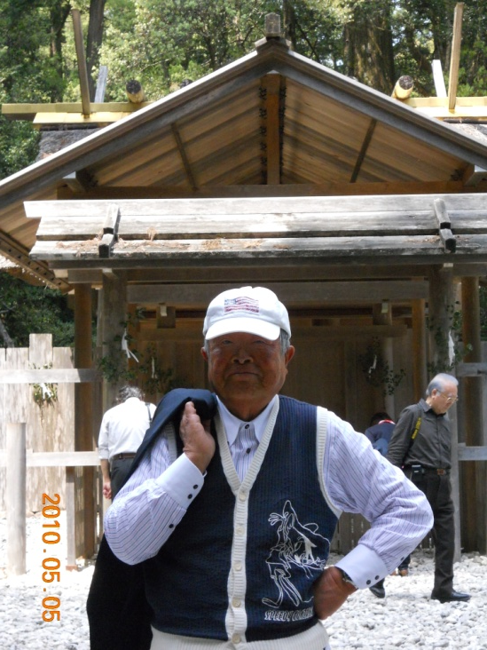
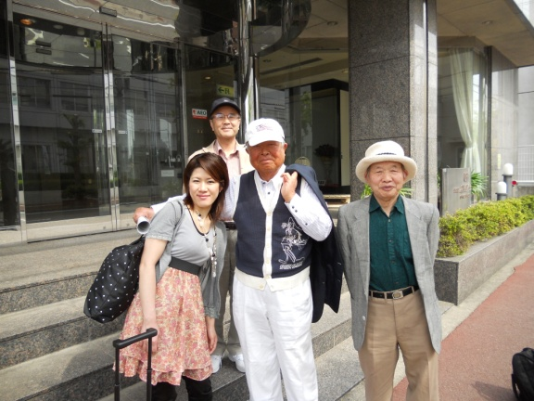
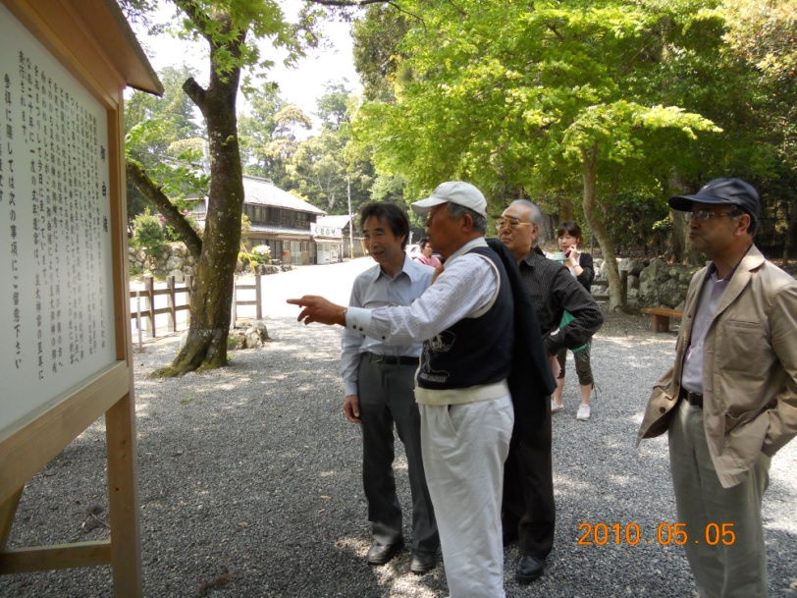
２０１０年５月・熊野古道

Slide 13
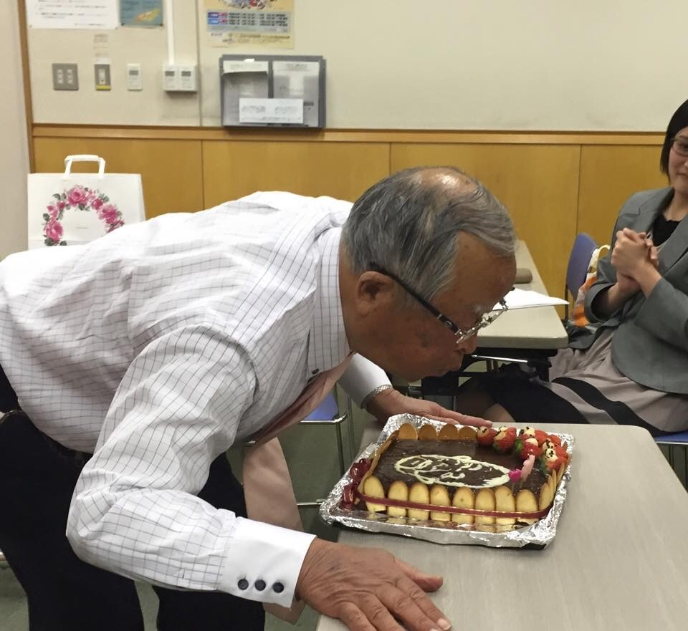
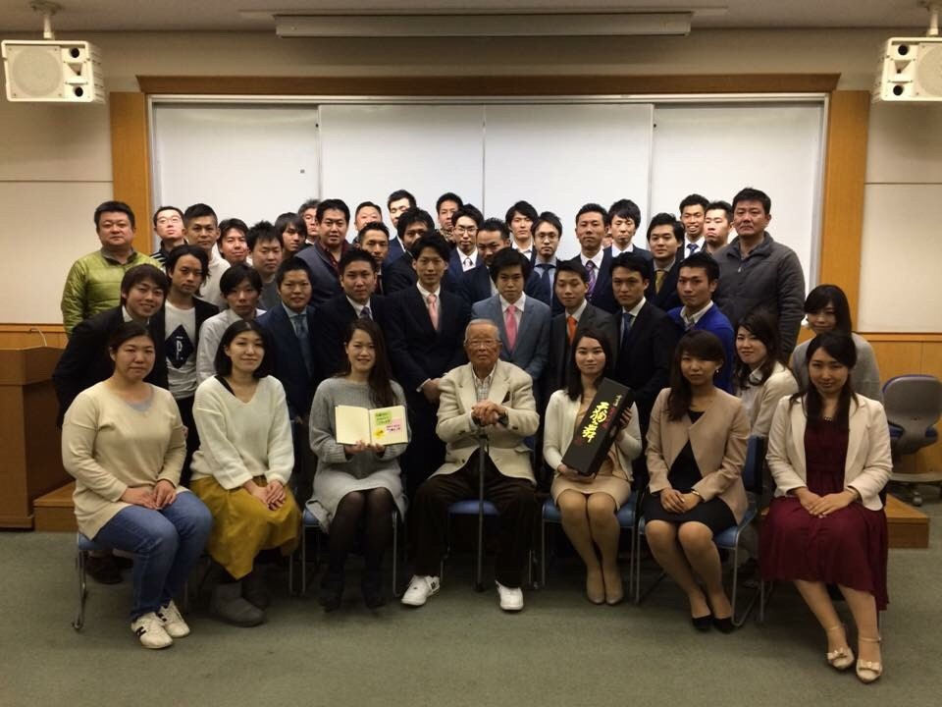
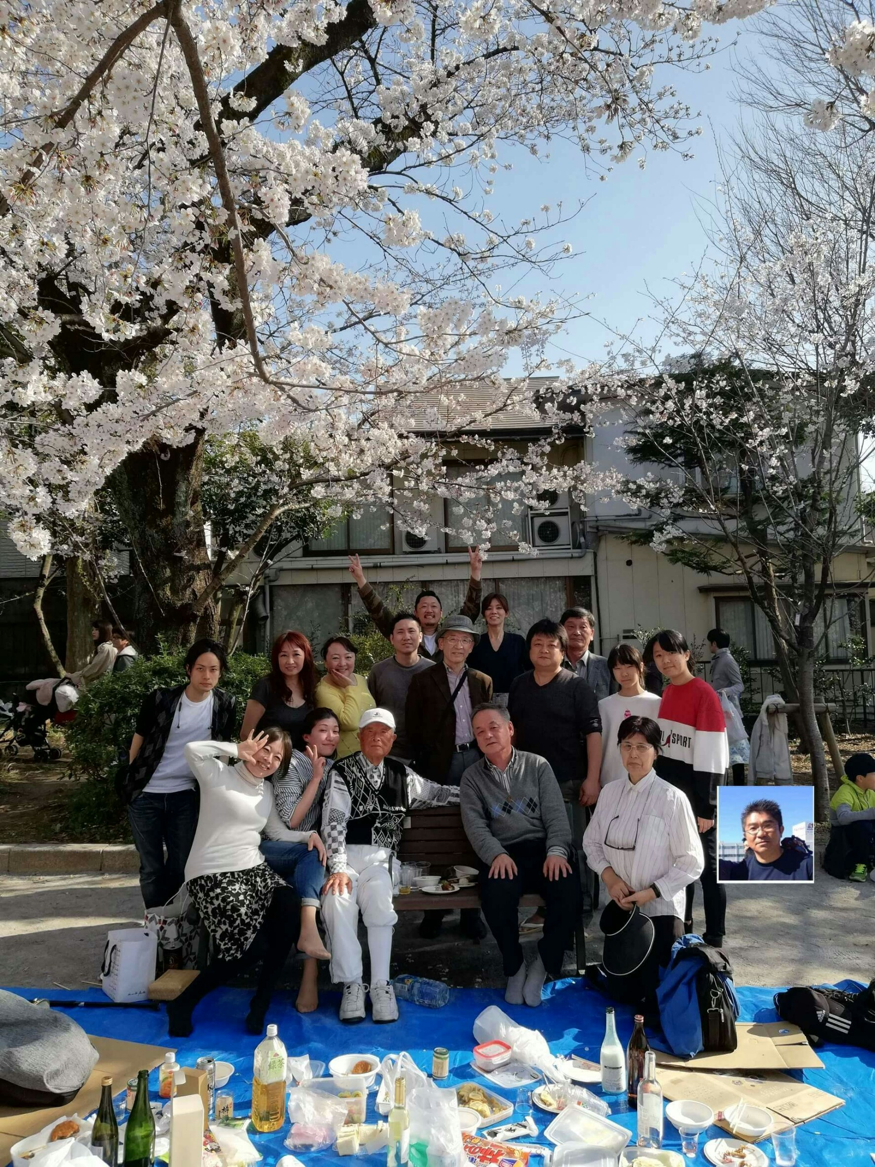
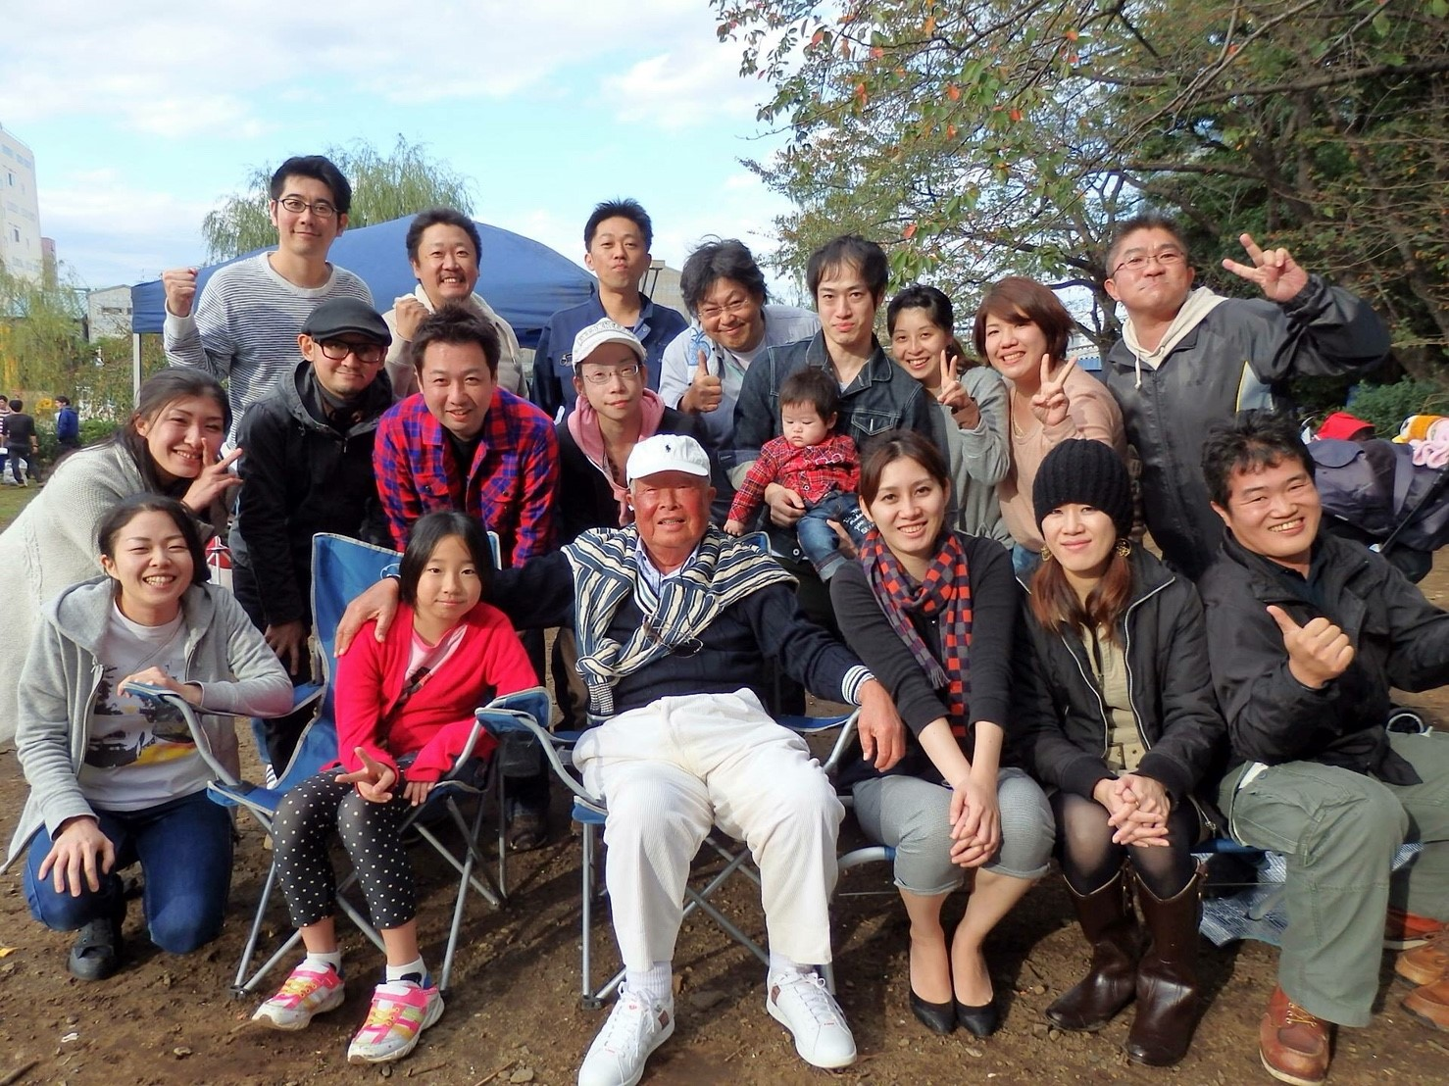
思い出アルバム

Slide 14
日本文明論の基本的枠組み ２０１１年１２月吉日 中西眞彦
[今なぜ日本文明論か]
まず初めに今、なぜ日本文明論が必要であるのかとの設問から入りたい。国内的要因から論ずることとする。
21世紀初頭の現在の我国の社会は、一言で評すれば、アメリカ型民主主義が至上のものと され、国家ビジョンなき政治は、衆愚政治に堕落しつつあり、国民大衆を正しく指導し得ず、アメリカンカルチャーにどっぷり汚染された経済発展至上主義、精神主義の側面を軽視する物質的豊かさ第一主義の風潮が蔓延している。
また、個人の自由・個人の権利・個人の尊厳を重視するアメリカ文化の精神で出来ている「教育基本法」によって教育された国民の間には、個人主義=利己主義を是とする空気がはびこり、エゴイズムに起因する、あってはならない異常な事件が多発している。今、日本国は文字通り病んでいると言わざるを得ない。日本に縄文期の古代以来伝承されてきた日本人のアイデンティティーは、忘れ去られ、消え失せようとしており、このままで推移すれば伝統的日本国は消滅するであろう。
そこで重要なことは、このような異常な社会の病理現象の真の原因、最も大きな原因は一体何であるのかが問われなければならない。このことこそが問題意識である。日本国は21世紀初頭の今、大きな壁にぶつかり、重要な国家の命運を左右する岐路に立たされている。
太平洋戦争後の復興期を「奇跡の復興」と呼ばれる力強さで乗り切り、「ジャパン・アズ・ナンバーワン」と言われた素晴らしい成長期を経て、世界一流の経済大国になった日本は、ここにきて長期間のデフレスパイラルの蟻地獄 から脱け出ることが出来ず、国民の可処分所得は20年間ひたすら減少し続け、加えて超円高の圧力を受けて、企業は収益力を低下させ海外の最適地生産拠点を求めて動いている。結果として国民の雇用は失われ、少子高齢化とともに国力は衰退しつつある。日本国はこのまま三流国、四流国の道を辿ることになるのか。はた又、再び奇跡的な復活再生の道に進むことが出来るのであろうか。その鍵は「日本文明の哲学」の中に隠されていると考えている。
[日本文明論の必要性]
は、各国、各民族の「文明の衝突」と、せめぎあい殺し合いで混迷の中にある。さらに踏み込んで言えば、世界は今までの指導原理であった西欧キリスト教文明に替わり、それを越える新しい文明の原理、すなわち、ワールドガバナンスを必要としている。 次に、冒頭に掲げた設問に国際的視点から答えたい。
世界的に著名な文明史家サミュエル・ハンチントンは、世界を七大文明に分類した上で、日本を中国文明にも属さない、インド文明の亜流でもない独自の文明圏であると位置づけて いる。日本の代表的な文化人類学者、梅棹忠夫は、『文明の生態史観序説』の中で、日本文明の他文明に対する独自性・優越性を比較文明論の視座で大胆に論じている。
我々は日本文明を研究するにあたり、この優れた先達の知見に共感し、その分明史的解釈を先ず認め、その上で我々独自の研究領域に取り込むこととしたい。我々の研究の問題意識は、日本文明の内実が他文明と異なる独自性をもつことは認めるが、その独自性が果たして、 ただちに日本文明の文明としての真理性・優越性・普遍性をもつものであるとは、断ずることは出来ないというものである。
かつて太平洋戦争後、アメリカ占領軍のメンバーであったルース・ベネディクト女史は、その著『菊と刀』で、日本文明を普遍性なき特殊な、かつ好戦的で野蛮な低次元の文明であるとした上でアメリカンカルチャーによる洗脳の必要性を世界に向かって喧伝した。
そしてアメリカ占領軍によって、その目的達成のために起案され、日本人の精神文化の改革に大きく貢献したのが、「教育基本法」であった。21世紀初頭の現在、日本国家の構成員である国民は、親・子・孫の三世代にわたって、この教育基本法の精神によって教育され洗脳された人々であり、縄文時代以来一万年余りにわたって、日本人のアイデンティティーとして継承されてきた日本文明の面影は、今やない。そして風前の灯火の如く消滅しようとしている。
日本国は四季に富み、黒潮と親潮が岸辺を洗い、山と森と緑の豊かな自然のあふれる世界でも稀にみる風土である。日本人はこの自然と共生し、自然の摂理に育まれて生活することにより、自然から一万有余年にわたってすり込まれたものこそが日本人のアイデンティティーであり、日本文明の基層に潜み生き続けてきた哲学である。
私はこの素晴らしくかけがえのない自然から教えられた日本文明のもつ哲理を掘り起こし、抉り出して一つの体系として開示して、結論をあえて先取りして言えば、そこに秘められている真理性・客観性・普遍性を世界に向かって広く訴え、かつて戦後ベネディクト女史が行った喧伝が誤りであったことを示すと共に、西欧キリスト教文明のもつ限界が囁かれ、いずれ終焉を迎えようとしている時、新しい21世紀の世界の指導原理として世に問いたいと考えている。
このような挑戦は、大胆不敵な試みであり、文化人類学の比較文明論の視座からは、世界の各国、各民族の文化・文明は皆それぞれの歴史と独自性と美質をもっており、一国の文明の押し付けには、身びいきの思い上がりであるとの反論も予想されるところであるが、反面、今日の世界の現実は、各国、各民族の「文明の衝突」と、せめぎあい殺し合いで混迷の中にある。さらに踏み込んで言えば、世界は今までの指導原理であった西欧キリスト教文明に替わり、それを超える新しい文明の原理、すなわち、ワールドガバナンスを必要としている。

Slide 15
日本文明論の基本的枠組み
[日本文明論を説くための基本論点]
そこで日本文明史を論ずるにあたり、歴史や史実は元々人間行動の複雑・多様な、また地域的・時代的な時系列情報そのものであり、いわば歴史の証言者でもあるわけであるから、我々はまずその歴史研究の中からその流れを貫徹して、流れる基層に秘められている「一般法則・普遍法則＝哲学」を抉り出す作業に入る。この作業にあたって重要なことは、如何なる仮説(問題意識)に立って分析、解明の作業を行うかということである。時代ごとの分析、解明は数人の研究者により分担して執筆されることとなるが、その場合、大切なことは執筆者各人に共通の問題意識が一本の糸として存在しなければならないということである。そこで、この共通の問題意識、すなわち基本的な論点について以下述べることとする。
文明論とは単なる歴史の出来事、事象の克明な記録とその解明を目的とするものではない。それは歴史学にゆずる。その目的は歴史全体を通じて流れる「普遍的・基本的な一般法則」の解明であり、歴史の底流に潜む哲学の抉出である。日本文明論を論ずるときに不可欠なことは、一つは過去の文明の歴史を知り、未来を了見する視点であり、いま一つは日本文明と他の民族・国々の異文明との比較検証を行う、開かれた広い視座である。よって先ず文明の萌芽が芽生えた石器時代、縄文時代より始めて、日本文明の歴史的概観をしながら、その文明社会の基層に潜む基本的な一般法則、すなわち文明の哲学を抉り出すこととする。
さてそこで研究に先立って仮説としてもつこととなる問題意識であるが、人類の進化発展や文明の興亡の歴史の中には、或る法則が有るのか無いのか。有るとしてその法則は如何なるものであるのか。さらに踏み込んで言えば、それは人間の人智に基づくものか、あるいは自然・宇宙の摂理によって形成されているものであるのか等の根源的な問題意識をもつ必要があると考えている。研究は「自然・宇宙の根本法則」は厳然として客観的に存在するとの仮説に立って進めることとする。その哲理を一言で表現すると以下の如 きものとなる。すなわち「二つ一つが自然の摂理であり天地の摂理である」とするものである。哲学的に解釈すると、この世の自然界および人間社会のものごとの実現、成り立ちには、その根源に二つの相矛盾する二極対立の実在があり、この根源の二元の要素が、二極が一つに作用してすべての現象・事象は発現しているという難解な深い形而上学上の命題となる。この様な課題は哲学上の根本命題であり、 ここで軽々に論断すべきものでないことは承知し ているが、日本文明論研究の仮説としての問題意識であり、基本スタンスでもあるのであえて触れておきたい。
[日本文明論の論文構成]
次に論文構成の大枠として以下の如く論文構成を企図している。
まず大枠のスキームは、前段、中段、後段の三つに分け、第一のスキームである前段の枠組みでは文化人類学的視点で縄文期以降の日本の歴史を探り、そこに秘められている自然観・世界観・人間観・神観を解明する。すなわち歴史の変遷の中で、仏教はじめ大陸からの外来文化を柔軟に受け入れながらも、生き続けた日本文明の核心部分は何であったのか。そこに息づいていた哲理はどのようなものであったかを明らかにしたいと考えている。
①文化人類学的視点
その第一部では、まず石器時代より始めて縄文期に着目する。
・縄文時代
縄文時代とは、一万五千年前に始まり一万年以上の歴史を展開する時代をいうが、縄文時代の思考原理は現代人の理解を超えたある種のこだわりを持っていたことが遺跡の発掘から垣間見えると考古学者はいう。すなわち、土器の形体における火焔型と王冠型の二者が教えるものは「対立と目的」とも言える単に物理的用途とは別次元の深い思考の原理「二項対立の観念」である。このことの証拠としては、集落における二つの部落群や、墓墳群、二つのゴミ捨て場や、墓地における東西軸と南北軸等々である。学者はこれらを捉えて縄文人の 「双分原理」の思想といっている。縄文時代の古社のたたずまいも、古代人達が「相矛盾する二極対立の実在」を神観のあるべき姿として本能的な直観でとらえたであろうことを教えている。
縄文期からあるとされている奈良県山の辺の道にある三輪大社は、日本最古の宮であるが、山頂にそれぞれ別々に「火」を祭神として祀る社と、「水」を祭神として祀る社の二つが存在する。伊勢神宮は持統天皇(645 ～703即位690～697 )の時代から天皇家の氏神として皇大神宮となったが、それより数千年の昔、縄文期は伊勢の海で生活した縄文人達の祀った古社であり、「ニギミタマ(和魂)」と「アラミタマ(荒魂)」の二つの祭神を別々の社に祀っていた。現在も奥伊勢には伊勢神宮の原型である二つの社が、並立した形態の社宮(瀧原の宮)として残っている。
京都の上賀茂神社、下賀茂神社は葵祭りで有名であるが、二千五、六百年前の昔から、御陰(みかげ)神社に祀られているアラミタマの祭神を、ニギミタマを祭神としている上賀茂神社と下賀茂神社が五月十二日の昼と夜に年一回、それぞれお迎えする御陰祭りの儀式こそが最重要な神事とされている。この神事は、二つの神が一つに合体するというものである。世界遺産に指定されている神仏混在の聖地である熊野・吉野地域の熊野大社をはじめ神社・仏閣は、古い山岳信仰も息づいている複雑な信仰形態をもっているが、フィールドワークによれば、 ここにも歴然とニギミタマとアラミタマの二元の神を祀る「対の古社」がたたず んでいる。 ここに見られるものは、「かん

Slide 16
日本文明論の基本的枠組み
ながら」と呼ばれる古い教祖もない古代人達の宗教観であるが、それはアニミズムと称される古い原始宗教形態として、現代の比較宗教学者たちが幼稚な低次元の多神教として軽視している如きものではない。逆に非常に深い自然との共生の中からすり込まれた、自然の摂理から学んだ優れた神観を示唆しているといえよう。
降って、飛鳥時代に中国から仏教文化が渡来し、日本文明はその影響を色濃く受けたことは事実であるが、重要視すべき問題は、その仏教文化の取り入れ方、摂取の仕方にある。一 部の学者のいうように日本文明は外来文明である仏教・儒教・道教等の積み重なった重箱の積み重なったような単なる重層文明ではない。 一言でいえば、日本古代の縄文期以降、日本文明の基層に潜み生き続けてきた独自の二元論哲学とも言うべき思想に立ちながら、巧に外来の仏教思想を消化吸収して我がものとした事実があると我々は考えている。
・弥生時代から江戸時代
弥生時代以降の奈良朝、平安朝でも、その政治のシステムでは天皇は神を祀る祭祀者としての権威をもつが、現実の政治は藤原氏がしきった二元構造であった。遣隋使・遣唐使の中止は、中国の絶対専制君主である一元の政治システムへの違和感からであった。その後の鎌倉幕府、足利幕府、徳川幕府の時代は天皇制との二重性をもった時代であったが注目すべきは、中国渡来の律令国家体制が崩壊、否定された「承久の変」の後、伝統的な日本文明を踏まえた独自の統治原理にたった政治システムである「御成敗(貞永)式目」である。「御成敗
式目」とは、時の鎌倉幕府の執権北条泰時により制定されたところの、旧来の中国伝承の律令国家体制を越えた、新しい日本独自の発想による政治システムであった点が重要である。そして泰時の知恵袋であり、今風に言えばシンクタンクの役割を果たしたのが明恵上人であったわけであるが、我々が注目するのは、この明恵上人は単なる仏僧ではなく、日本古来の古神道(かんながら)や儒教にも精通した総合的知識人であったということである。そして、このシステムと精神はその後の鎌倉時代、室町時代、江戸時代の幕藩体制の核心に生き続けたものであったとの解釈にたって本論では歴史学者、政治学者、文明史家の力を借りながら詳論する予定である。
・明治維新から太平洋戦争
さらには明治維新というエポックメーキングな文明の転換期においても「和魂洋才」と俗に称されているように、異質のヨーロッパ文化を柔軟かつ大胆に取り入れ、我がものとしながら自らのアイデンティティーは失わなかった、素晴らしくも鮮やかな対応の見事さはまさに日本文明のもつ哲学のなせる業であったといえよう。
明治維新は日本文明史の一万有余年の永いスパンの中でも特筆すべき時代のエポックメーキングな出来事であり、偉業であったと位置づけることができる。と共に、そこに日本人のアイテンティティーの優位性と日本文明のもつ哲学の「明」の部分を見ることができるが、問題は明治以降の大正・昭和史のもつ「暗」の時代である。すなわち「太平洋戦争」という第二次世界大戦の主役として世界に迷惑をかけ、多くの国民を犠牲にした悲しむべき時代の反省と自戒を語るべきであると考えている。成功と失敗、光と影の歴史の中で、この失敗の時代を日本文明史の中に如何に位置づけ、負の側面として如何に率直に反省するかが問われるところである。詳細は本論にゆずるが、 ここで日本国の歴史上に負の側面をもたらした遠因、または真因は何であったかということを文明論的な視点から簡潔に触れておく。我々は、その遠因であり文明論的には真因であるものは、明治維新の素晴らしい成功の陰にすでに萌芽としてあったと指摘したい。この柔軟な日本文明のアイデンティティーに立った「和魂洋才」という二つの側面を巧みに使い分けた明治維新であったが、次第に「洋才」にのめり込み、伝統あるアイデンティティーが徐々に希薄になっていき欧米列強大国と同じカの論理、すなわち軍事力の強化の手法で国家を構築し、軍事大国化していったことにある。
そして軍部が国家運営の中核に躍り出たのである。
・太平洋戦争に
そして今一つは、全体主義のガバナンスのために天皇を一元の中心として据えたことである。憲法を踏まえた立憲君主制ではあったが、軍部が自らのガバナンスの象徴として天皇をかつぎだし、天皇に大権を与えて絶対化し一元化したことにあると断じたい。これはきわめて重要なことであるが、日本国の縄文時代以来の悠久の歴史の中でも無かったことである。私の研究によれば飛鳥・奈良朝以来、日本国の文明史には中国の如き一元の絶対君主体制は有しなかったことは明らかである。このことは本論で詳しく述べる予定である。やがて軍部は肥大化し、議会主義制度は名ばかりの軍国主義的全体主義の軍部専制国家となっていったわけである。
日本国の軍事大国化を早くから警戒していたアメリカは日本軍部の中国への進出を見て、日本を孤立させるべき国際包囲網を画策し、その手法として国家のライフラインである石油資源の日本への供給を遮断するに至る。ここに至って日本は太平洋戦争に突入していかざるをえない危地に追い込まれたわけであり、この局面を見る限り一部右翼、保守派の知識人の主張する太平洋戦争開戦の責任はアメリカ側にもあったこととなる。
しかしながら、文明論的視点で見れば、先ほども触れたごとく、悲惨な戦争へののめり込みの遠因・真因は、日本古来の伝統的な日本文明の軸足から欧米文明のカの論理、すなわち軍事大国化へと軸足を移したことであり、日本人のアイデンティティーとして受け継がれてきた「和魂」を忘れたことによると断じたい。

Slide 17
日本文明論の基本的枠組み
とはいえ、(謙虚に反省は反省としてなすべきことはもちろんであるが)太平洋戦争史をめぐる昭和史は、一万有余年の永い日本文明史の歴史の流れの中ではごくわずかな時代の出来事であり、この負の側面の窓から見える景色を拡大視して、ルース・ベネディクト女史の如く、日本文明は好戦的であり低劣でありワールドガバナンスを論ずる資格なしと決めつけるのは、日本文明史全体の流れを縄文時代より辿りながらその基底に流れる哲学を抉り出して正しく日本文明論を論じようとする立場から賛同しがたいところである。ちなみに十字軍という聖戦の名において
為された他国への残虐な侵略が何世紀にも亘って続けられた歴史が、ヨーロッパ人にはある。竹山道雄著『剣と十字架』によれば、室町から昭和までに起きた戦争回数は４～５００年間に起きた戦争の回数は、イギリス・フランス等７～８０回に対して日本は９回であった。日本人は好戦的であるというのはおかしいと言わざるをえない。
[日本文明を科学の目で]
次に第二のスキームである中段では、この様な日本独自の精神文化が、果たして正しく客観性をそなえたものであるか否かを、現代先端科学の目でもって検証してみようという試みに挑戦する。日本文明研究の重要な枠組みは、その手法として「科学=サイエンスという学問のもつ実証性を重視し、尊重し、実証による証拠付けをしながら進めるということである。そもそも科学には、学である限り「問題の発見」「理論性（仮説の定式化）」「実証性（理論の実証、検証、証拠付け）」の三つが要請されるが、この研究もこの三つの側面を満たすものでなければならない。しかしながら、歴史学や経済学等いわゆる社会科学は直接実験の許されない、人間行動の一回限りの出来事に関わるものであり、実証性と復証性 を欠くが故に、真理性・客観性において直接実験のできる自然科学より劣るとの見方がされてきたが、最近では社会現象、すなわち経済活動等の本質を数学モデルで表現して、それに ついてコンピューターシミュレーションを行い、いわば社会実験を実現して、経済学などの社会科学にも実証性と復証性が付与されるようになってきている。
・物理学視野での日本文明
さてそこで第二のスキームである中段では、先端生命科学である分子生物学や、自然科学である素粒子物理学・宇宙物理学の知見に立って、第一のスキームである前段で探求した日本文明史の基層に潜む哲学のもつ真理性・客観性を検証する試みに挑戦するわけであるが、 この場合も問題意識である「二つ一つが自然の摂理である」と命題を踏まえて、 現代科学の知見を尋ねることとする。すなわち、物質世界のミクロの仕組みと構造の分析・ 解明を求めて進められている素粒子物理学の分析研究の成果に、この命題に適応するような、 あるいは示唆するような基本メカニズムの存在が伺えるような事実は無いのかどうか。現代物理学の研究に携わる専門の学者に問いかけたいと我々は考えている。
そしてまた、宇宙の世界のメカニズムの中にも、「二つ一つが自然界の摂理である」とする命題が示唆するような法則が有るのか無いのかを専門分野の宇宙物理学者に尋ねたいと考えている。知りえている知識によれば、宇宙は今も高速で膨張を続けている事実が確認されていると言われている。外に向かってのカである。これに対して他方、天体には引力が存在する。この外に向かっての「斥力」と内に向かう「引力」の相矛盾する二極対立の原理が、宇宙メカニズムの根源に存在するのかしないか。現実の4次元時空の世界はニュートンカ学の世界の絶対時間・絶対空間の理論を超えてアインシュタインの一般相対性理論」によって解明されている。物質のミクロの世界のメカニズムは「量子論」によって解明されつつある。しかしながら、4次元時空の世界より根源の次元に二極対立の実在が無いのか。一つの問題意識の仮説として提案したい。
・生命科学的視野での日本文明
続いて生命科学の知見からもこの命題を考えてみたい。地球上に生きる全ての生物は、何故か植物・動物・魚類を問わず全て雄と雌との両性から構成されている。そしてこのいわば相矛盾するキャラクターをもつ二極対立の生物が一つに交わり二つが一つになって新しい生命を誕生させているという事実がある。人間の誕生も女性の卵子に男性の精子が突入し二つが一つになった時点が原初である。鮭が命がけで川を遡り雌と雄の合作で子孫が永続している事実も、我々に感動を与える出来事である
また、すべての生物はバイオリズムなるものをもっている。生命のあるものは植物から動物に至るまで、その生体活動が周期的に反復運動するというのがバイオリズムであり、正確な時計のように時を刻んでいる。このバイオリズムは、自然現象がそもそも基本的に周期的な反復運動を繰り返しているが故である。すなわち電磁波・光波・音波等の周期的な二つの項の間の反復運動から、太陽と月の天体の運行、昼・夜や四季の変動、潮の干満、太陽活動の極大期と極小期の交替等の周期的な反復運動に至るまで、宇宙現象はすべて周期反復運動が基本原則となっているからである。何十万、何百万羽もの渡り鳥たちの赤道をまたいだ北極圏から南極圏の壮大な移動もそうである。この自然のもつ事実が我々に教えているものは、「二つ一つが自然の摂理」であり、地球上の生きとし生けるすべての生命あるものは、 天の摂理の支配下にあるということである。

Slide 18
日本文明論の基本的枠組み
・生命科学的視野での日本文明
続いて生命科学の知見からもこの命題を考えてみたい。地球上に生きる全ての生物は、何 故か植物・動物・魚類を問わず全て雄と雌との両性から構成されている。そしてこのいわば相矛盾するキャラクターをもつ二極対立の生物が一つに交わり二つが一つになって新しい生命を誕生させているという事実がある。人間の誕生も女性の卵子に男性の精子が突入し二つが一つになった時点が原初である。鮭が命がけで川を遡り雌と雄の合作で子孫が永続している事実も、我々に感動を与える出来事である。
また、すべての生物はバイオリズムなるものをもっている。生命のあるものは植物から動物に至るまで、その生体活動が周期的に反復運動するというのがバイオリズムであり、正確な時計のように時を刻んでいる。このバイオリズムは、自然現象がそもそも基本的に周期的な反復運動を繰り返しているが故である。すなわち電磁波・光波・音波等の周期的な二つの項の間の反復運動から、太陽と月の天体の運行、昼・夜や四季の変動、潮の干満、太陽活動の極大期と極小期の交替等の周期的な反復運動に至るまで、宇宙現象はすべて周期反復運動が基本原則となっているからである。何十万、何百万羽もの渡り鳥たちの赤道をまたいだ北極圏から南極圏の壮大な移動もそうである。この自然のもつ事実が我々に教えているものは、「二つ一つが自然の摂理」であり、地球上の生きとし生けるすべての生命あるものは、 の天の摂理の支配下にあるということである。
・医学的視野での日本文明
次に現代医学の知見に立ってこの命題を考えてみる。
人間の身体メカニズムを考えるとき、重要なことは、病気の原因として、外部からの感染症の病原体や、環境からの危険因子を重視しがちであるが、むしろ逆に人間の身体のもつこれらの外敵への防衛能力・免疫カこそ重視すべきものである。この働きを制御しているのは自律神経系と内分泌系である。自律神経系には大きく分けて二つある交感神経と副交感神経である。交感神経が活性化されると、内分泌系も活性化して多くのホルモンが分泌され、体が緊張し活発化する。これに対して副交感神経の役割は全く異なっている。活性化するのは逆に睡眠中やくつろいでいると共生でありエネルギーを保持し身体を成長させる。この二つの自律神経の働きは全く相異なる二極対立の構造である。
そしてこの二元の働きが巧みに一つに作用し、機能して人間の健康は保たれているというメカニズムがある。まさに我々の主張する「二つ一つが自然の摂理」である、 との命題が説得力をもって我々に迫ってくる。
・分子生物学の真実
次に、分子生物学が明らかにした今一つの驚くべき事実についても述べることとする。分子生物学によれば、人間の生命現象を制御している遺伝子( ＤＮＡ)もまた不思議なことに 二極対立型の二重螺線構造を何故かもっている。ＤＮＡの構造はアデ二ン(Ａ)・チミン(Ｔ)・ゲタニン(Ｇ)・シトシン(Ｃ)の四種類の塩基が必ずＡ－Ｔ、Ｇ－Ｃ、Ｔ－Ａ、Ｃ－Ｇというペアを組んで二極対立し、相互に補完し合いながら二重の螺線構造の形をなしている。この不思議な事実は、二つ一つが自然界の生命あるものの摂理であることを強く訴えていると言わざるをえない。さらに我々は、現代の生命科学である進化生物学と分子生物学のつきとめた、神秘の事実が今一つあることを示すことができる。それは地球上のすべての生物は進化してきているが、その進化のプロセスには。宇宙から地球を経て生命に至る一本の糸が貫徹している"という事実が存在している。
すなわち、この１本の意図とは何を指しているかと言うと、それは生命体を構成している各細胞に含まれているＤＮＡ (核酸)分子であり、そこには何十億年昔に地球上に初めて誕生した単細胞生物である生命体がもっていたＤＮＡが、永い数億年もの進化のプロセスの中で延々と継承され、引き継がれ、細長い糸状のＤＮＡ分子となって、現代人である我々の身体の中の各細胞に含まれ、生き続けているという事実である。ちなみに、「生命あるもの」は偶然ではなく、「生命ある親」から生まれるという原理は、生物学界の鉄則である。この事実の意味するところは我々に何を語りかけているであろうか。
[日本文明に潜む哲学]
さて日本文明の基層に潜む哲学には、今一つの重要な哲理が存在する。今まで述べてきた問題意識としての一つの仮説は、「二つ一つが自然の摂理である」との原理であった。以下述べる今一つの命題は、「人間観」に関わるものであり、「人間の本性とは何ぞや」と問いかけに答えることとなるものである。すなわち縄文時代の古代
から継承されてきている日本人のアイデンティティーの核心をなす哲理である。それは“人間の本性は利己的なものではなく利他的なものであり、時に人は我が身を捨ててでも、他者あるいは全体のために尽くす”という凄味のあるものである。日本人のアイデンティティーを語るとき、多くの人は茶の湯の侘び・さび等の風雅な日本人の心構えや、和歌や詩歌に表現されている繊細な美意識をあげるが、人間の本性を抉っていない一面の真理に過ぎない。歴史の事実が語るところによれば、あまり知られていないが、江戸期200余年の間の佐倉宗五郎に代表される「義民」の歴史がそれを語っている。義民史こそ日本人のアイデンティティーを語るとき特筆大書されるべきものと考えているが、後日にゆずることとする。義民の行動はまさに我が身の生命を捨てて他の多くの人を救うために取った行動であり、感動なくしては聞けない素晴らしい人間としての生き様であり、そしてその義民は稀なケースではなく江戸期だ

Slide 19
日本文明論の基本的枠組み
けで何千人といたのである。この日本文明の歴史の中に見られる日本人のアイデンティティーは、文明論の視点から如何なる意味をもっているかが問われなければならない。
英国の17世紀の哲学者トマス・ホッブズは、人間は本来、利己的であるとの人間観に立ち、したがって人間社会は「万人の万人による戦い」になっていくのであろう故に、「契約」を作り国家と国民の間で契約に基づく社会を作るべきであると説いた。このホッブズの思想の流れがジョン・ロックに引き継がれていき、現代のアメリカ合衆国はその思想の流れの上に立つ代表的な契約社会国家である。従ってアメリカンカルチャーの基層に潜む人間観は「人間は利己的な生物である」との命題になる。そこで問題は人間の本質は利己か利他かである。人間観として果たしてどちらが正しい哲学であるのか。この設問への解は、現代生命科学の知見に求めざるを得ないであろう。しかしながら、この生命科学上の知見に大別して二つの答えがある。一つは有名な英国の動物行動学者リチャード・ドーキンスの「遺伝子は利己的であり、遺伝子の乗り物に過ぎない人間は本来的に利己的な生き物である」と断じている。他方、日本の著名な分子生物学者村上和雄は「人間の本性は人間身体の分子レベルでのメカニズムをみる限り利他的である」と主張している。果たして人間の本性は利己的なものか、利他的なものかの設問は重要な意味をもってくる。
[人間の本性は利己的？利他的？]
人間の本性は利己的なものか、利他的なものか、この設問に対して以下のように考えている。ドーキンスの理論は基本的に発想が逆転していると言わざるをえない。何故かといえば、ＤＮＡ (遺伝子)は核酸で出来ており、いわばＤＮＡは核酸という物質の粒子に描かれているミクロの設計図である。ドーキンスの問題意識はこの設計図自体を、家を建てる場合の大工の棟梁と見なしているが、設計図とそれを駆使する棟梁とは別でなければならない。あえて結論を先取りしていえば(この問題は本論で詳述する)それは「生命」と呼ばれるサムシングである。このサムシングこそ大工の棟梁に当たるものであり人間そのものである。ＤＮＡは設計図であって人そのものではない。従ってドーキンスの発想は主客転倒していると言わざるをえない。他方、村上和雄の主張は、分子生物学の知見からみて人間の本性は利他的であるとしている。この課題は、日本文明論の本論(中巻)の中心課題となるところであり、村上和雄の本論での論述に期待したい。
「相互扶助と協調」の原理
さらにこの課題は、ラマルクやダーウインの古典進化論のパラダイムではなく、最近の進化生物学者等の新しい進化論の知見からも検証されなければならない。その原理とは、「弱肉強食」の「競争の原理」と「自然淘汰」の法則のみでなく、「相互扶助と協調」の原理である。最近の進化論のパラダイムによれば、自然界の生き物たちの姿は、ダーウイン進化論のパラダイムとは対極にある平和的共存であり、さらに言えば平和的共存だけでは話半分で
あり協同作用も見事に行なわれていると説いている。生物たちはいくつかの方法で他の種の生物を助けて生きている。無数に存在する異なる種の間の協同作業的なつながりは、自然科学のあらゆる研究テーマの中で最も魅力的な研究テーマの一つであるとまでいっている。弱肉強食の競争と自然淘汰の原理には説得力があり、自然界の生物たちの在り様の一面を表現していることは間違いないであろう。しかしながら紛れもなく平和的共存と種と種の間の助け合いの協同作用の原理も存在すると彼らは主張している。高名な動物行動学者の今西錦司も「我が目にしている生物学的自然は、生存をかけた競争という光景ではなく、平和共存と言う光景である」と述べている。以上見てきたごとく進化論の視点からも、人間の本性の真実相は、問題意識に通ずるものがあると思わざるを得ない。
[日本文明の可能性]
さてそこで第二のスキームである上記のような自然科学や生命科学の実証的学問の知見が教えている法則と第一のスキームで探ってきた日本文明史の基層に潜む哲理とがはからずも合致した場合、日本文明のもつ理念の真理性・客観性・普遍性は確実なものになるといえよう。21世紀に生きる人々は、今やキリストや釈尊や高僧たちが説いた説教だけでは納得しない。それを信じるのは一部の信者だけである。証拠をあげて検証されたもののみを真理とする現代科学の基本スタンスは万人の認めなければならないものである。従って日本文明は、もはやルース・ベネディクト女史がかつて批判し世界に喧伝したような、特殊にして野蛮な普遍性・客観性をもたない文明ではない。21世紀のワールドガバナンスの核心理論として堂々と世界向かって発信することが可能となるといえよう。

Slide 20
日本文明論の基本的枠組み
[日本文明論研究の結果を踏まえて]
次に最後の後段(下巻)の枠組みでは、以上の前段(上巻)と中段(中巻)で探求し検証された客観性と真理生を帚えた「日本文明の理念」を踏まえ、この哲理を大骨として各分野の展開がなされねばならない。すなわち在来の欧米文明の理念に立った借りものの国家ビジョンではなく全く新しい独創的な国家ビジョンの登場である。その国家ビジョンに基づいた新しい諸々の各分野での具体的国家像が引き出されなければならない。以下各分野の展開の論点のポイントを限られた分野で簡単に述べてみる。
教育理念の打ち出し
第一の分野は、教育の分野であろう。教育は国家百年の大計と言われる如く、教育を誤れば国家は滅びに至る。現在の日本はアメリカ文化の理念に立って戦後作られた教育基本法によって育てられた人間が国民の過半数を占めている。 言で評すれば、個人の尊厳と個人の自由、個人の権利を重視する思想であり、そこから個人主義＝利己主義となって多くの病理現象が生じている。教育現場の荒廃とモンスターベアレントの横暴、親殺し子殺しの頻発、ニート等青少年の引きこもりの異常な増加等々である。まさに日本は病んでいる。この状況から脱出し日本人本来位の姿に復帰するためには、日本文明の理念に基づく新しい「教育理念」を打ち出さなければならない。
また21世紀は国際社会でグローバルに活躍しなければならない時代であり、ボーダーレスな世界で活躍出来る若者を育てていかねばならない。その様な若者を育てるためには幼少期から子どもの全人格の育成に深く関わる親たちがまず変身し成長しなければならない。親学が必要となるゆえんである。その内実は、アメリカ文化の借りものでない「日本の心」にまず親たちが目覚めることである。教育による国家の改善、改革は時間のかかる、まさに百年の大計であるが、何としても為さねばならぬ責務があると我々は考えている。
経済・産業の復活再生
次に各分野の展開の課題として、緊急を要するものは、経済・産業の復活再生である。そのためにはまずデフレスパイラルから脱出しなければならない。さらにこのデフレ脱却という難題を解決するためには、金融改革の抜本的な転換が求められるが日銀法改正まで進めるべきであると考えている。またまた産業構造の新しい構築も大きな課題である。自動車等、今までの主力企業が海外に転出する動きが加速している中で為すべきことは、クラスター(異業種企業集団)間に横串を通し、相互のコラボレーションの中から新しい技術・商品・産業を構築してゆくことである。この様な産業構造の再編に関わるようなプロジェクトは、国家プロジェクトとして、中心に戦後の「復興ファンド」の様なプラットフォームを創設し、資金・人材派遣等で強力にバックアップしていくべきものである。もちろん徒手空拳の若者に起業に挑戦させるチャンスをつくる無担保無保障の融資制度等も不可欠となる。
[エネルギー安全保障の問題]
国家のライフラインは大別して二つあると言えよう。一つは、今ＴＰＰ問題で議論されている農業・食糧問題があるが、 ここでは今一つのエネルギー安全保障問題について触れることとする。これまで、国策として位置づけられていた原子力発電の電力源としての役割は暗雲が立ちこめている。大きな流れとして、タイムラグはあるとしても漸減に向かわざるを えないであろう。ゼロにするかどうかはともかくとして、もはや強力な電源たりえない。問題としては着目すべきは原子力に替わるほどの強力にして安定性とコスト面からも有力な電力源を何に求めるかということである。自然再生エネルギーのベストミックスが色々議論されているが、それぞれ難点があり決め手とは言いがたい。
すなわち「日本版北海油田開発プロジ=クト」に挑戦せよと言いたい。かつて英国のサッチャー首相は目先の状況にとらわれず優れた先見力で北海油田プロジ=クトを決断し、結果として英国をその財政破綻と衰退から救った。日本列島の経済水域には、日本の天然ガス消費量の約１００年分のメタンハイドレートが眠次の様に考えている。結論を先に言えば、「資源立国を目指せ! !」ということである。
すなわち「日本版北海油田開発プロジェト」に挑戦せよと言いたい。かつて英国のサッチャー首相は目先の状況にとらわれず優れた先見力で北海油田プロジェクトを決断し、結果として英国をその財政破綻と衰退から救った。日本列島の経済水域には、日本の天然ガス消費量の約１００年分のメタンハイドレートが眠っていると、すでに十数年前、資源エネルギー庁による御前崎沖の試掘で発表されている。今の日本も、かつての英国と同様の苦境にある。原発の廃炉が進むとともに天然ガスの輸入は増え続け、1億トンを超え膨大な資金(外貨)が必要となっていく。しかしながら日本国の産業界は円高で活力を失い、外貨を稼ぐ力は、衰え、国家財政も窮迫し、加えて高齢化社会とともに逆に社会保障を増大していかざるをえない。正に八方塞がりである。この難局を打開するカギは「資源立国」への挑戦を目指して決断したサッチャーのような先見力のある政治家の登場であると考えている。このことの実現への道を拓くために努力を惜しまない覚悟である。

Slide 21
日本文明論の基本的枠組み
[日本政治を考える]
さて以上、いくつかの分野の展開の論点について述べてきたが、この稿の最後にポリテイカルガバナンス、すなはち「政治」の分野の展開のストーリーを一つ具体例として簡単に述べてみることとする。
日本の政治を考えるにあたり、まず基本的な政治の仕組みから入る。日本は「議院内閣制」の国である。そこでは競争的政党制のもとでの選挙で政権が選択されることが不可欠である。つまり議院内閣制で最も重要なことは政権選択という意味での総選挙ある。従って総選挙は、今までは自民党の一党独裁が長期にわたり国民は政治の傍観者に追いやられていたのが、ここにきて未だ幼稚ではあるが、とにもかくにも二大政党制となり、総選挙が文字通りの政権選択選挙となったことは特筆されるべき戦後政党史の上でも大きな一つエポックメーキングな出来事であったといわねばならない。
政治の理念
そもそも一国の政治の理念は、一つは国民が経済的に豊になり、国家が進歩発展していく原理である「自由の理念」であり、自由の理念を重視する「自由主義経済」「市場原理主義」のもつ自由競争が生み出す活力が経済の発展には不可欠である。
今一つの重要な理念は、国家社会は経済的・物質的にいくら豊かになっても、貧富の格差の大きい不平等な社会であってはならない。そのためには自由競争を至上のものとして市場に委ねているのがベストとするのは問題であり、「平等の理念」を重視し、ある程度の計画経済的な手法にも配慮しながら、社会保障政策に力点を置く政策が不可欠になる。
二大政党はこのいずれかに軸足を置いた二極対立の政党として国民の信を問う選挙を戦うこととなる。そして理想の形としては、この対立の理念を掲げた政党が交互に、一定期間自らの理念を重視した政治を行なって、あたかも右足と左足が交互に前に踏み出されて身体が前進する如く、国家も前進発展していくべきである。
この様な形での総選挙では「政党」と「首相候補」と「政策」の三つが選ばれるが、このことは首相の地位と責務の重要さを浮かび上がらせる。すなわちこれまでは「官僚内閣制」と揶揄されてきた助長政策の企画立案から国会での質問・答弁すべてから始まり、行政面は当然のことであるが、立法権の分野までほとんど官僚が支配してきた現実がある。これに対して政治主導としての議院内閣制が実質的に機能するために求められることは首相を支える強力にして一流の頭脳集団である補佐機関(シンクタンク)と内閣官房の強化であろう。これらの時代の要求に応えるべく立ち上げようとしているのが「国家ビジョン研究会」である。
二院制の在り方
次に重要な日本の政治の課題は内閣と与党との一元化の問題もあるが、これはさておき、大きな改革すべき問題は、立法府である国会の二院制の在り方についてである。現在の衆議院と参議院の在り様は、民主政治のもつ根源的な弱点をカバーするものではない。それはどういうことかと言えば、今議論されている一票の格差の問題とか、小選挙区制か中選挙区制かの二次的な運営制度上の問題ではなく、民主主義の根幹に関わる問題である。すなわち日本の参議院は衆議院とは選挙地盤が広く全国区であるだけのちがいであり本質的な相違はなく、両者共に大衆の投票に依拠している。そして現実の結果としては、政治家とは縁遠い、これまで芸能の世界とかスポーツの世界で著名な、従って集票力のある人が、多数決原理のための人数合わせに促されて登場してきている。
参議院の在り方は、一千年栄えた歴史をもつローマ共和国・ローマ帝国の元老院に学ぶべきであると考えている。元老院はローマの隣国のアテナイが民主主義の弱点により衰退した現実を見て、大衆の投票によって選ばれる国会議員とは別に異質の構成員で出来ている元老院を強化したのである。国家のガバナンスの強化のために重視したのである。
民主主義の弱点はプラトンの警告した如く、衆愚政治になる体質を本質的にもっている。ここが重要なポイントである。民主政治は多数決原理が絶対である。当然の帰結として政治は大衆に媚を売ることとなる。しかしながら真理はしばしば多数決の側ではなく、少数意見の側に存在することは多くの事例が示している。アメリカにおいても日本においても今や衆愚政治による弊害が各所に噴出して問題化していることは周知のところである。
言えることは、多数決原理だけを絶対視するのは間違っているということである。
したがって、あるべき参議院は例えば学界・実業界等の分野で大きな功績を残した実績ある一流の人物を無名であっても推薦させ、しかるべき審議会に諮って登用し、天皇の名において任命すべき、衆議院とは全く異質の立法府の一つに改革すべきであろう。そして両者は相異なる成立基盤に立つが故にこそ、両者による話し合いと談じ合いによる議決は意味をもってくると考える。何故なら、国家・社会構成の原単位はそれぞれの家庭・社会である。家庭・社会とは父(男性)と母(女性)の異質の二元により話し合い、時には喧嘩もするが助け合い、談じ合って運営され、そこから良き子孫が育ち栄えていく。国家社会も原理的に同様であるべきである。さすれば、現在のようなネジレ現象も、時間のムダも、人員も大幅に減少することとなる。このようなあるべき立法府の両院の考え方は我々の主張する日本文明の核心にある理念、すなわち国家ビジョンを政治分野に展開した場合の具体例である。日本文明論の本論での論述に期待して、論点の枠組としてのこの稿の筆を置きたい。

Slide 22
中西眞彦氏出版物 紹介
く著書>
・ 1997年 『学恩の軌跡:斉藤了匡先生百一歳記念門下生指導論文・論説集』
(こふき倶楽部編集部編) (こふき倶楽部、1997.3-10 )
・ 1998年 『生き残れる組織生き残る国』(宮地正卓と共著) (講談社、1998.8 )
・ 2004年 『陽はまた必ず昇る:日本復活六つのカギ』 (日新報道、2004.6 )
・ 2005年 『人間の本性の謎に迫る:「人間とは何か」を科学、哲学、宗教の目で探る』
(土居正稔と共著) (日新報道、2005.9 )
・ 2007年 『西欧キリスト教文明の終焉一日本人と日本の風土が育んだ自然と生命の摂理』
(土居正稔と共著) (JPS出版局、太陽出版、2007.10 )
・ 2008年 『脱・衆愚国家日本:アメリカ型民主主義に潜む悪をえぐる』 (学習研究社、2008.12)
＜論稿-対談等>
・ 1956年 「自然,この「単純なもの」」(理想(279) , 1956‐08)
・ 1993年 「中小企業経営者は時短の"強制"に反対する‐働くことはゆとりを楽しむ以上に
尊いことだ」(工コノミスト71 (7 ) , p. 84‐87 , 1993-02‐09 )
・ 1994年「中小企業の活路を求めて‐中小企業新分野進出等円滑化法の制定
(チャレンジ中小企業!新たなる分野<特集> )」(座談会:佐藤芳雄、中西真彦、高田料成)
(通産ジャーナル27 (2) , p. 8‐13 , 1994‐02 )
・ 1996年「談話室産業界も黙っていないで政治を揺さぶろう」(中西真彦、前田勲)
(正論( 289 ) , p. 306‐315 , 1996‐09)
・ 1997年「21世紀にはばたく経営者の発想③産業活性化のため、
地方税は自治体の裁量で決めるべき」(財界45 ④ , p. 14－17 , 1997‐02‐11 )
「「郵貯改革なくして財政改革なし」「財政投融資改革」にモノ申す」
(プレジデント35 (8 ) , p. 270‐271 , 1997‐08 )
「財界再編と商工会議所の改革を求める一政策実現には政治力を結集せよ」
(週刊東洋経済( 5447 ) , p. 106‐109 , 1997・09・20)
「インタビュー :会頭選びは公選制にし、副会頭の中から選ぶべきだ(特集財界再編(中) )」
(財界45 (26) , p. 24‐25 , 1997-10‐07 )
「「東商」内部告発者と言われて」 (諸君29 ( 11 ) , p. 178‐184 , 1997‐11 )
「中小企業の育成と日本再生の道‐矢野弾が聞く! ( 183 )」(矢野弾、中西真彦)
(月刊カレント34 ( 12 ) , p. 6‐17, 1997‐12 )
「敗軍の将、兵を語る一人物‐東商改革を訴えて。解任"中小企業の窮状救う政策を」
(日経ビジネス, 1997/ 12/ 15号, p. 139‐142 , 1997‐2 )
・ 1998年「公的信用保証機関の創設―中小企業金融のためのアイディア
(特集景気の行方とその対策)」 (改革者(450) , p. 4‐39, 1998-01 )
「貸し渋り対策と中小企業の今後(特集自己査定と新融資行動)」
(月刊金融ジャーナル39 (3 ) , p. 61‐64, 1998‐03 )
「中小企業・べンチャー躍進の条件(特集大競争時代の中堅・中小企業)」
(常盤文克、堀場雅夫、中西真彦、他)
(経営者52 ( 3 ) , p. 12‐20 , 1998‐03 )
編集長インタビュー中西真彦 ベンカン社長一政府系中小企業金融機関を改組せよ」
(週刊東洋経済(5487 ) , p. 74‐77 , 1998一04‐25 )

Slide 23
中西眞彦氏出版物 紹介
・ 1998年 「対談4 ~ 6月危機回避への緊急提言」(中西真彦、三原淳雄) (実業の日本101 ( 7) , p. 40‐44 , 1998‐05 )
「行政哲学の転換を(特集デフレ不況に克っ）‐(危機克服の最善手一
このままでは日本経済はデフレの悪循環に突入する)」(Voice (246) ,p. 104‐107 , 1998‐06 )
「提言・中小企業からみた日本経済の問題点」 (速報先見経済(2308 ) , p. 6‐9 , 1998‐07‐27 )
・1999年 「激論中西真彦vs.斎藤精一郎ー中小企業救済のための信用保証20兆円はかってない善政か問題先送りの
悪政か(特集潜在化する倒産危機)」(中西真彦、斎藤精一郎)(工コノミスト77 ( 13 ) , p. 23‐27 , 1999‐03‐23 )
「21世紀へのコンセプト日本版「アポロ計画」のすすめ」(中西真彦、田村明彦) (Voice (257 ) , p. 38‐47 , 1999‐05 )
「21世紀への扉誰もが恩恵を受けられるコンピュータワールド(座談会)」(中西吉彦 四ツ柳隆夫,大見忠弘)
( べノレダ5 (5 ) , p. 54‐55 , 1999‐05 )
「構想「資源立国・日本」への道」 (Voice (258 ) , p. 176‐185 , 1999‐06 )
「中西真彦(べンカン会長)インタビュー族議員と官僚が景気回復を遅らせる一総理が「新傾斜生産方式」を
提唱し強力に進めれば構造不況も乗り越えられる」(月刊テーミス8 (6 ) , p. 72‐74, 1999‐06 )
「21世紀への扉⑥瞬時応答機能が世界の知恵比べに (座談会) (下)」(四ッ柳隆夫、大見忠弘、中西真彦)
(ベルダ5 (6 ) , p. 50‐51 , 1999‐06 )
「米国経済息切れの懸念一日本経済を強くするには?」(茂木友三郎、神谷一雄、中西真彦)
(財界47 ( 14) , p. 164‐169 , 1999‐06‐29 )
「21世紀への扉⑦ねじ曲がった「産業再生」策」 (ベルダ5 ( 7) , p. 54‐55 , 1999‐07 )
「21世紀への扉⑧ “武器なき知的戦争”に日本も早急に対処せよ」 (ベルダ5 (8) , p. 50‐51 , 1999‐08 )
「21世紀への扉⑨生命科学の門戸を閉ざすな」 (ベルダ5 ( 9) , p. 50‐51 , 1999‐09 )
「21世紀への扉( 10) 97年の過ちを二度と繰り返すな」 (ベルダ5 ( 10 ) , p. 50‐51 , 1999‐10 )
「21世紀への扉( 12 )いま問われる「金融ガバナビリティ」」 (ベルダ5 ( 12 ) , p. 54-55 , 1999‐12 )
・ 2000年「構造改革の前に中小企業を支援せよ(特集1国家救済型政治は破綻する)」
(論争東洋経済(27) , p. 101‐107 , 2000‐09 )
・ 2002年「視点不良債権処理では中小企業に配慮せよー
金融の論理で将来性ある企業を潰すな」 (ベルダ8 (5 ) , p. 52‐54, 2002‐05 )
・ 2003年「特別インタビュー東京商工会議所元副会頭中西真彦副会頭時代、
私は阿呆に徹することを決意した」( べンチャー・リンク17 ( 15 ) , p. 28‐31 , 2003‐04)
「提言コミュニティスクールの創設を(上)教育の現状と、政府の対応について」
( べルダ9 (5 ) , p. 46‐47 , 2003‐05 )
「提言コミュニティスクールの創設を(下) 0活動の教育への貢献について」 (ベルダ9 (6 ) , p. 46‐47, 2003‐06 )
・ 2009年 「異色対談いまこそ、日本文明の再発見と世界への発信を」(中西真彦、西垣内堅佑)
(日本主義⑧ , p. 108‐123 , 2009‐10 )
・ 2012年「『日本文明論』、論点の基本的枠組み」 (ライフサイエンス38 ( 1 ) , p. 5‐26 , 2012 )
( ※以上には、新聞記事中への取り上げ等は含まれていない)

Slide 24
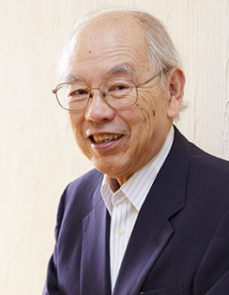
サムシング・グレート 「道徳教育の根拠を問う」より 村上和雄
Ｐｒｏｆｉｌｅ 経歴
1936年1月2日 奈良県天理市生まれ
1958年 京都大学農学部農芸化学科卒業。
1963年 京都大学大学院農学研究科農芸化学専攻博士課程修了
1964年 農学博士
1963-1968年 米国オレゴン医科大学生化学教室研究員
1969-1976年 米国バンダビルト大学医学部講師・助教授 昇圧酵素レニンの生化学的研究
1976-1999年 筑波大学応用生物化学系助教授・教授 （遺伝子実験センター長、先端学際領域センター） レニン・アンジオテンシン系に関する遺伝子工学、
蛋白質工学、発生工学的研究
1999年-現在 公益財団法人国際科学振興財団バイオ研究所所長 イネ全遺伝子の塩基配列決定に関する研究 心と遺伝子の相互作用に関する研究
専門：分子生物学
主な編著書：「生命（いのち）の暗号」（サンマーク出版）、
「今こそ日本人の出番だ 逆境の時こそ「やる気遺伝子」オンになる！」（講談社プラスアルファ新書2013/3）
「幸せの遺伝子」（育鵬社2011/12）など著書多数。
むらかみ かずお
村上 和雄
分子生物学者
筑波大学名誉教授
サムシング・グレート
[サムシング・グレートとはなにか]
私は、生命科学の研究に５０年間従事してきましたが、つくづく感嘆したことがあります。細胞中の極微の空間に万巻の書物に匹敵する遺伝情報が書かれていますが、それはいったいだれが書いたのでしょうか。人間が書いたものではないことははっきりしています。最初のヒトの誕生以前にヒトの先祖である諸生物がすでにゲノム（遺伝情報）をもち、地球上に暮らしていたからです。
では物質のランダムな変化、運動によって偶然にそれが書かれたのかといえば、それももちろんあり得ないと思います。それはちょうど文字があるところにばら撒かれているとき、突然大風が吹いて舞い上がり、落ちて数万巻の有意味な本ができたというのと同じく、あり得ない話だからです。
ではどうしてできたのでしょうか。だれが書いたのでしょうか。それは、人知を超えた偉大なあるものを想定できるのではないでしょうか。否、そう考える理由があるのではないでしょうか。私は、これを「サムシング・グレート」と名付け、その存在を提唱してきました。
[サムシング・グレートとしての「大自然の摂理」]
人間の出自は、大宇宙、大自然であって、その大自然の中にサムシング・グレートは存在し、ヒトを含めすべての生物はそこから生まれたと想定できます。別の言い方をすると、それは「大自然の摂理」とも考えられ、その摂理によってヒトを含む全生物は地上に誕生したと思われます。
そうすると、サムシング・グレート、つまり「大自然の摂理」は全に生命を与えた親といわれ、子のもつすべての基本的性格は親から与えられたものですから、その摂理、サムシング・グレートは自然、宇宙に内存する生命、精神と見なし得るのではないでしょうか。
【人間の本性は利他か利己か】
人間の生命、心が宇宙の大生命、大精神に由来するとすれば、人間同士、生物同士はその大生命から生まれた兄弟同胞関係にあり、互いに助け合う、その本性は生物やヒト発生後、後から生じた第二義的なものではなく、発生の当初から有していた第一義的な本性だ思われます。
アポトーシスの働きに代表されるように、人体６０億個の細胞は対立したり抗争することなく互いに全体や周囲のために働き、ある場合には、自らの生命すら与えています。その働きによってヒト、生物は自己の個体を維持し、子孫を残すことが可能だと言えるでしょう。
それもだれに教えられたものでもなく、ヒトを含む全生物がそれを実行し、過酷な自然の自然環境を何十億、何億年も生き延びてきたのです。少なくとも、現存する全生物はそのような生物の子孫に他なりません。
人間の本性は利他か利己に関しては自然科学以外の文明、宗教や哲学・倫理・道徳・文学などの分野でも、古来からいろいろに論じられていますが、２１世紀の現在なお決着がつかず、両説並立のまま現在に至っています。

Slide 25
サムシング・グレート 「道徳教育の根拠を問う」より 村上和雄
[遺伝子情報はだれがかいたのか]
ところが物理学を根本とする現代科学は、人間の形成の設計図と考えられる遺伝子（ゲノム）の遺伝情報の解説にはほぼ成功して人間解明のための重要な一歩をふみだしたといえるでしょう。
しかしなお未踏の分野が残っており、生命の働き、そのメカニズムのすべてが、解明されたとはとても言えないと思います。それは自然科学者のすべての知見を結集し、単なる無生物から大腸菌一匹すら作り出すことに成功していないことを見ても明らかでしょう。
さらにＤＮＡの遺伝子情報が解読されたとしても、その極微の空間にその膨大な情報をだれが書いたのか、未解決のままで手付かずの状態で残っています。
[サムシング・グレートと日本文明]
そこで、わたしはサムシング・グレートをその書き手として想定しました。それがヒトを含む全生物に声明を与えた親として自然界に内存すると考えました。これはもちろん仮説でありますが、そう考えざるを得ない真実ではないかと思っています。
もしそうであれば、自然の根底にある神あるいはサムシング・グレートを想定することが縄文以来の日本の伝統的自然観であるように」思うのですが、それは、西洋文明の視点から見下して言うところの、アニミズムと言われるような未熟な一種の宗教思想ではなく決してなく、化学説に裏づけられた真実の思想と見なし得ると思われるのです。さらに言うと、わたしが痛感するのは、日本の伝統的な自然観すなわち自然に神が宿り、その自然を崇拝し、護り育て、それを畏敬の念を抱くという縄文時代以来一万年以上にわたって生き続けた日本文明の伝統が、実は最先端の科学によって裏付けられている、ということなのです。
実際にそうした自然崇拝が現代もはっきりと生きて働いているのは、先進諸国の中では日本だけではないかと思うのです。日本には衣・食・住のすべてにわたって世界から多くの文明、文化が入ってきましたが、日本人は自らの文明に合致しないものは断固と拒絶しましたが、そうでないものは好奇心をもって取り入れ、自らの文明を豊かにしてきました。そうでありながら、日本人は、取り入れた文明に全面的に染められるのではなく、自らの伝統はしっかりと守り続けている稀な民族なのです。
[東日本大震災と日本の伝統]
その伝統が今回の東日本大震災に生かされて、その災害を自然の与えたものとして受容し整然とした行動をしたのです。外来文明にどっぷりつかったような日本ですが、諸外国に見られるような略奪や暴行はほとんど見られませんでした。それどころか避難民を誘導するなめ、誰から命じられたわけでもないのに、自らの生命を捧げた実例がマスコミでしばしば報じられていました。
だれに強制されたり命令されたりしたのではなく、自らの意思でそういう行動をとったことが注目に値するのです。このようなことは諸外国でほとんど見られませんので、多くの国々から称賛されたことは広く知られているところです。
しかもそれを実行したのが特別な人ではなく、ごく普通の名もない人だったのです。普通の人々を動かし、その行動を取らしめたのは、綿々と引き継がれてきた日本の伝統ではないでしょうか。それは「大自然の摂理」を受入れ、それに従う心と、人のために自らの生命すら与えても悔いがないというアポトーシスの精神の表れだと思われるのです。まさに日本には「大自然の摂理」に従い、それを受け入れる心と、人を助けるため自らの生命を与えてよしとする助ける心、この二つの心が働いているのです。それは大自然のサムシング・グレートから授かった人間の根本的な心としての精神性を自覚した人々を動かし、その行動をとらせたと思われるのです。
[環境破壊の状況と人間中心の考え方]
日本のこの伝統に反して、自己の利益、自国の国益のみを優先させ、相手を屈服させようとする世界の潮流が現在の各国、各集団の対立抗争を引き起こし、核戦争のおそれさえ懸念される事態をつくり出したと言えるでしょう。
そして環境破壊の状況も深刻です。自然をどう利用するかは、人間の自由であり、勝手だと考える人間中心の」考え方、これは欧米諸国の共通の理念だと思われますが、その人間本位の考え方、潮流が環境破壊の根本的原因ではないでしょうか 。
それを克服して環境破壊を食い止めるには、自然は人間の管理、利用に任せられるものではなく」、人間、生物の親であるサムシング・グレートが宿る聖なるもので、わたしたち人間はその大自然から生命を与えられ、生活の糧を得ている親、大恩人であることに気付くことが重要だと思うのです。そうすれば、これまでのように人間中心の身勝手な行動は取れなくなるいのではないでしょうか。
[環境破壊の状況と人間中心の考え方]
日本のこの伝統に反して、自己の利益、自国の国益のみを優先させ、相手を屈服させようとする世界の潮流が現在の各国、各集団の対立抗争を引き起こし、核戦争のおそれさえ懸念される事態をつくり出したと言えるでしょう。
そして環境破壊の状況も深刻です。自然をどう利用するかは、人間の自由であり、勝手だと考える人間中心

Slide 26
サムシング・グレート 「道徳教育の根拠を問う」より 村上和雄
[環境破壊の状況と人間中心の考え方]
日本のこの伝統に反して、自己の利益、自国の国益のみを優先させ、相手を屈服させようとする世界の潮流が現在の各国、各集団の対立抗争を引き起こし、核戦争のおそれさえ懸念される事態をつくり出したと言えるでしょう。
そして環境破壊の状況も深刻です。自然をどう利用するかは、人間の自由であり、勝手だと考える人間中心
の」考え方、これは欧米諸国の共通の理念だと思われますが、その人間本位の考え方、潮流が環境破壊の根本的原因ではないでしょうか 。
それを克服して環境破壊を食い止めるには、自然は人間の管理、利用に任せられるものではなく」、人間、生物の親であるサムシング・グレートが宿る聖なるもので、わたしたち人間はその大自然から生命を与えられ、生活の糧を得ている親、大恩人であることに気付くことが重要だと思うのです。そうすれば、これまでのように人間中心の身勝手な行動は取れなくなるいのではないでしょうか。
[日本文明の伝統と道徳の源泉]
ここに環境破壊を止め、人間が生存するに都合のよい自然環境を保持するする道が開かれると思われます。日本人はその道理を人から教えられたのではなく、自然から教えられ、刷り込まれたものであって、それが日本人が２１世紀の現代まで持ち続けてきたものと考えられます。
道徳でも、人間が考え出した道徳はいくらよさそうに見えても、必ず反対者が出現し、普遍的なものとして用いるわけにはいかないのです。人知を超えた「大自然の摂理」、サムシング・グレートを認めそれに由来する人間の生命、心の本性に従うことこそが、人間だけではなく、すべての生物の行動規範となり得る道徳の源泉になると思われるのです。
それこそが、私たちが考えている日本独自の道徳、さらにいえば、日本版の新たな道徳教育、すなわち「日本発の道徳」の誕生であることにご理解いただけたら幸いです。
主な村上和雄 著書
『バイオテクノロジー 遺伝子工学が開いた先端技術』講談社ブルーバックス 1984年
『サムシング・グレート 大自然の見えざる力』サンマーク文庫 1999年
『生命をめぐる対話 人間の本質と生き方を語る』サンマーク文庫 2008年
『遺伝子は生命の不思議を語るか』三田出版会 1990年
『遺伝子からのメッセージ 「こころ」と「からだ」の関係をやさしく解く』日新報道 1996年 のち朝日文庫
『生命(いのち)の暗号 あなたの遺伝子が目覚めるとき』サンマーク出版 1997年
『見えた! いのちの底力』講談社+α文庫 2006年
『人生の暗号 あなたを変えるシグナルがある』サンマーク出版 1999年 のち文庫
『いのちの素晴らしさ あなたの遺伝子が目覚めるとき』モラロジー研究所 廣池学園事業部(発売) 2000年
『イネゲノムが明かす「日本人のDNA」』家の光協会 2003年
『遺伝子オンで生きる こころの持ち方であなたのDNAは変わる！』サンマーク出版 2004年 のち文庫
『DNAとおなかの赤ちゃんと私たち 生命の不思議に学ぶ』命尊重センター いのちを考えるブックレット 2009
『幸せの遺伝子 「ひらがな言葉」が眠れる力を引き出す!』育鵬社 2011
『人を幸せにする魂と遺伝子の法則』致知出版社 2011
『スイッチ 遺伝子が目覚める瞬間』サンマーク出版 2012
『明日への叡智 村上和雄いのちの対話』新学社 2013
『今こそ日本人の出番だ 逆境の時こそ「やる気遺伝子」はオンになる!』講談社+α新書 2013
『子どもの遺伝子スイッチ・オン! 眠っている無限の可能性を引き出す方法』新学社 2013
『望みはかなうきっとよくなる』海竜社 2013
主な共共著
『遺伝子工学から蛋白質工学へ』堀比斗志 東京大学出版会 1990年
『「遺伝子とサムシング・グレート」は教える こころが元気になる偉大な力』佐藤康行 日新報道、1999年
『遺伝子は語る 眠っているDNAを目覚めさせる生き方・考え方とは？』行徳哲男 致知出版社 2000年
『未知からのコンタクト』桜井邦朋 黙出版 2000年
『良心の復権 21世紀における良心の諸問題』遠藤順子、八城政基、小田晋、本山博共著 宗教心理出版 2000年
『脳とサムシンググレート』5次元文庫、2009年
『成功の暗号』ルー・タイス共著 桐書房 2001年
『サムシング・グレートは語る』行徳哲男、芳村思風共著 致知出版社 2002年
『生きている。それだけで素晴らしい 遺伝子が教える「生命」の秘密』阿部博幸共著 PHP研究所 2004年
『生きるために大切なものの見方考え方 宇宙・地球そして日本人』松井孝典 大越俊夫 小泉武夫 ごま書房、2004年
『ありがとう おかげさま いのちとは何か 生きるとは何か』下村満子編著
米沢富美子 稲盛和夫 渥美和彦 中森じゅあん共著 海竜社 2006
『「つつしみ」の法則 利他的遺伝子が地球を救う』中野良子対談年 ロングセラーズ 2010万葉舎 2006年
『サムシング・グレートの導き 「心の科学」から見えてきたもの』渡部靖樹 PHP研究所 2007年
『二一世紀は日本人の出番 震災後の日本を支える君たちへ』吉田武男,一二三朋子共著 学文社 2011
『遺伝子と宇宙子』西園寺昌美共著 致知出版社 2014
『どうせ生きるなら「バカ」がいい』宮島賢也共著 水王舎 2015
『道徳教育の根拠を問う 大自然の摂理に学ぶ』中西真彦,結城章夫,吉田武男,土居正稔共著 学文社 2015

Slide 27
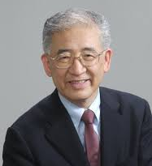
資料
Ｐｒｏｆｉｌｅ 経歴
1942年 東京生まれ
1966年 東京大学理学部化学科卒業、
1968年 同大学院工学系研究科修士課程修了
1968年 東レ㈱入社．研究開発、新事業推進に携わる。
1990年 ㈱東レ経営研究所に移籍、マネジメント研究部長
TBR産業戦略研究会主宰、新産業創出・新事業
創造の課題に携わる。
1995～2002年 東京大学工学部講師、「技術論」．
2002～2014年放送大学にて「物質の科学」「技術革新」 を通して俯瞰講義を説く。
専門：技術論、経営学、日本文明研究。
主な編著書：『ニッポン技術者の使命』丸善（2005）『岐路に立つ日本の行方』
丸善プラネット（2010）『技術革新を支える物質の科学』放送大学教育振興会
共著（2008）など。
いいだ ひろし
飯田 汎
日本文明文化研究家
国家ビジョン研究会 常務理事
元放送大学客員教授
１．成否を分ける「Ｊマインド」 【成功度仮説】
① 大切なのは、ニッポン人の心性（情緒・道義）です。
② 先ずは、Ｊマインド転換です。（－Ｊマインド➡＋Ｊマインド）
２．日本文明のダイナミズム 【日本の歴史観】
① 今は、「水の心」➡「火の心」への時代パラダイムの転換の時期です。
② 求められることは、時代の先覚者であり、意識改革です。

Slide 28
発行
中西眞彦氏をたたえる会
責任者：志佐隆司
shisamedia@nifty.com
080-1392-4473

